Slide 1
ソフトウェア化されたインフラ と
クラウド・コンピューティング
ITソリューション塾・第45期／第2回
2024年2月21日

Slide 2
事前課題への私的な回答
政府情報システムは「クラウド・バイ・デフォルト原則）」を決定、民間企業の基幹業務システム、さらには銀行のシステムでもクラウド・サービス利用が拡大している。なぜいまこのような状況になっているのか。
コンテナの利用が拡大している理由。
コンテナやサーバーレス、ローコード開発などのクラウド・サービスが充実しつつる。その背景にある、ユーザー・ニーズはどこにあるのか。

Slide 3
クラウドを理解するために
知っておきたい基礎知識

Slide 4
情報システムの構造
業務
販売
管理
給与
計算
生産
計画
文書
管理
経費
精算
業務や経営の目的を達成するための仕事の手順
アプリケーション
特定の業務処理
を行うためのソフトウェア
販売
管理
給与
計算
生産
計画
文書
管理
経費
精算
生産管理システム、経費精算システム、文書管理システムなど
プラットフォーム
アプリケーションで共通に使う機能を提供するソフトウエア
データベース
プログラム開発や実行を支援
稼働状況やセキュリティを管理
ハードウェアの動作を制御
データベース管理システム、オペレーティング・システムなど
インフラストラクチャー
ソフトウエアを動かすための
ハードウェアや設備
サーバー
ストレージ
ネットワーク
機器
電源設備
サーバー、ストレージ、データセンター、電源設備、通信回線など
情報システム

Slide 5
プラットフォームの登場
1950年代〜
1960年代〜
1970年代〜
アプリケーション
アプリケーション
アプリケーション
アプリケーション
アプリケーション
アプリケーション
アプリケーション
アプリケーション
アプリケーション
アプリケーションで
共通で使う機能
ミドルウェア
アプリケーションで共通に使う機能
ハードウェアを
制御する機能
プラットフォーム
オペレーティング・システム
ハードウェアを無駄なく・効率よく動かす
アプリケーションからハードウェアを簡単に使う
オペレーティング・システム
ハードウェアを無駄なく・効率よく動かす
アプリケーションからハードウェアを簡単に使う
ハード
ウェア
ハード
ウェア
ハード
ウェア
ハードウェア
ハードウェア

Slide 6
「仮想化」の本当の意味
日本語での語感
虚像の〜
実態のない〜
仮想
本来の意味
表面または名目上はそうでないが
実質的には本物と同じ
virtual
It was a virtual promise.
（約束ではないが）実際には約束も同然だった。
He was the virtual leader of the movement.
彼はその運動の事実上の指導者だった。
仮想化
Virtualization
本来の意味
物理的実態とは異なるが、
実質的には本物と同じ機能を実現する仕組み
Notes:
日本語の「仮想」という言葉を聞くと、「虚像の」、「実態のない」という意味を思い浮かべてしまいます。ところが、この言葉の元となった英語の「Virtual」は、どうもそういう意味ではないらしいのです。調べてみると、「（表面または名目上はそうでないが）事実上の／実質上の／実際の」という意味があるようです。また、ラテン語の語源を見ると「力のある〜」と記されています。
辞書を引くと英語の文例には、次のような記述がありました。
It was a virtual promise.
（約束ではないが）実際には約束も同然だった。
He was the virtual leader of the movement.
彼はその運動の事実上の指導者だった。
He was formally a general, but he was a virtual king of this country．
彼は公式には「将軍」ではあったが、彼はこの国の実質的国王だった。
このように見ていくと、私たちがITの用語として使っている「仮想化＝Virtualization」は、次のような意味と理解するのが、自然かも知れません。
「物理的実態とは異なるが実質的機能を実現する仕組み」
仮想化は決して、「虚像で実態のないシステムを作り出す仕組み」ではないのです。
つまり、サーバーやストレージ、ネットワークの物理的な構成や機能、性能とは異なる形態をしているが、実質的には、これと同様の役割を果たす仕組みを実現する技術と考える方が現実に即しています。
私たちは、物理的な実態がそこになければ、その存在を認めにくいものです。しかし、考えてみれば、物理的実態にかかわらず、必要な機器構成や機能、性能と同等のものが、実質的に使えるのならば十分です。
「仮想化」とは、まさに物理的なシステム資源とは異なるが「実質的」には、物理的なシステム資源と同等の扱いができるものを実現し、ユーザーに提供する仕組みなのです。

Slide 7
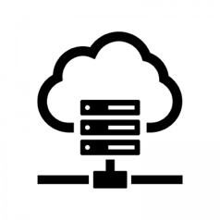
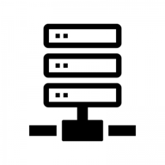
仮想化とは何か
仮想化を実現するソフトウエア
物理的実態
実質的機能
本物ではないが
本物と同じことができる
自分専用の
コンピューター･システム
仮想マシン/仮想システム
コンピューターのハードやソフト
周りの風景や建造物と
重ね合わされた情報
仮想現実/VR
仮想（日本語）
仮の想定、想像、実体のない存在
Virtual （英語）
事実上の、実質上の、本物と同じ
例えば、仮想現実（Virtual reality）は、単なる「想像された現実」ではなく、「本当の現実とは異なるが事実上の現実」という意味になる。

Slide 8
仮想化の3つのタイプ
サーバーの仮想化
ストレージの仮想化
OSエミュレーション
仮想化 (Virtualization)
パーティショニング
分 割
アグリゲーション
集 約
エミュレーション
模 倣
ひとつの物理資源を
複数の仮想資源に分割
複数の物理資源を
ひとつの仮想資源に分割
ある物理資源を
異なる資源に見せかける
物理資源・物理機械
Notes:
【図解】コレ１枚で分かる仮想化の３タイプ
仮想化とは、物理的な実態とは異なるものの、あたかもその物理的な実態がそこにあるかのように機能させるソフトウェア技術のことです。
仮想化には、次の3つのタイプがあります。
パーティショニング（分割）
ひとつのシステム資源を複数の独立した個別の資源として機能させます。 例えば1台のサーバーを、10台の個別・独立したサーバーが存在しているかのように機能させる場合などです。
この方法を使えば、１ユーザーだけでは能力に余裕のある物理サーバー上に、見かけ上複数のサーバーを稼働させ、複数のユーザーが、それぞれを自分専用のサーバーとして扱うことができます。また、システム資源を余らせることなく有効活用することができます。
アグリゲーション（集約）
複数のシステム資源をひとつのシステム資源のように機能させます。例えば、複数の異なるストレージを1つの大きなストレージに見せかける場合などです。この機能を使わなければ、ユーザーは、複数の別々のストレージの存在を意識し、煩雑な操作や設定を行わなければなりません。しかし、この機能により、そんなことは気にすることなく、またメーカーや機種を意識することなく、１つのストレージとして扱えますので、使用上の利便性は大いに高まります。
エミュレーション（模倣）
あるシステム資源を異なるシステム資源として機能させます。例えば、PC上で、スマートフォンの基本ソフトウェアが稼働し、スマートフォンに模した画面を表示させることができます。スマートフォンにはない、大きな画面とキーボードで同様の操作ができるようになり、アプリケーション開発やテストの利便性を高めることができます。
仮想化というと、「サーバー仮想化」つまり、「パーティショニング（分割）」についてだけ、語られることが少なくありませんが、それだけではありません。ユーザーにとっては、物理的な実態はどうであろうと、必要な機能が実現できればいいわけです。それをソフトウェアの設定だけで実現しようという技術の総称が仮想化というわけです。
以前紹介した、「SDI（Software Defined Infrastructure）」もこの技術が土台にあります。つまり、物理的な実態は、インフラを構成するハードウェアの集まりである「リソース・プール」ですが、そこからソフトウェアの設定だけで必要なインフラ機能を取り出し、構築することができる仕組みです。仮想化を分割の仕組みと捉えると本質を見失いかねませんので、注意が必要です。

Slide 9
ソフトウェア化とはどういうことか（１）
家電製品
コンピュータ
ソフトウェア
Software
掃除
機能
レンジ
機能
テレビ
機能
作表
機能
文書作成
機能
会計管理
機能
オペレーティング・システム（OS）
専用一体
専用一体
専用一体
ハードウェア
Hardware
掃除
機械
レンジ
機械
テレビ
機械
汎用機械

Slide 10
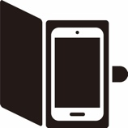
ソフトウェア化とはどういうことか（２）
スマートフォン
コンピュータ
ソフトウェア
Software
電 話
アプリ
カメラ
アプリ
チャット
アプリ
作表
機能
文書作成
機能
会計管理
機能
Android や iOS など
オペレーティング・システム（OS）
ハードウェア
Hardware
汎用機械
スマートフォン
汎用機械
コンピュータ

Slide 11
ソフトウェア化とはどういうことか（３）
一般的なシステム
ソフトウェア化されたシステム
ソフトウェア
Software
仮想化とソフトウェア化のための仕組み
ハードウェア
Hardware
個別・専用
システム構成
共用・汎用
システム構成

Slide 12
ソフトウェア化するコンピューティング・システム
物理的実態（バードウェアや設備）と実質的機能（仮想化されたシステム）を分離
ユーザーは柔軟性とスピードを手に入れる
物理的な設置・据え付け作業をせず、設定だけでシステム構成を調達･変更できる
実質的機能
使用する機能と構成の組合せ
実質的機能
使用する機能と構成の組合せ
実質的機能
仮想化
本物と同様に
使える
クラウド
コンピューティング
使用する機能と構成の組合せ
ソフトウェア
抽象化（重要な要素だけを抜き出して使えるようにする）
演算機能・データ管理機能・ネットワーキング機能など
物理的実態（ハードウェアや設備）
運用管理者はコスト･パフォーマンスを手に入れる
標準化されたハードウェアやソフトウエアを大量に調達して、運用を自動化・一元化する。

Slide 13
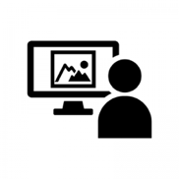
ソフトウェア化とクラウド・コンピューティング
いつでも／どこでも
ITの機能や性能をサービスとして利用
ネットワーク
クラウドOSによるソフトウエア化
仮想化や自動化の技術を使い
使いたい機能や性能の自由な組合せや変更を実現
アプリケーション
販売管理システム
会計管理システム など
特定の業務処理
を行うためのソフトウェア
プラットフォーム
オペレーティングシステム
データベース管理システム など
アプリケーションで共通に使う機能
を提供するソフトウエア
インフラストラクチャー
サーバー、ストレージ
データセンター、通信回線 など
ソフトウエアを動かすための
ハードウェアや設備
構築や運用管理
安定稼働、状態監視、障害対応
セキュリティ対策、環境整備 など
高度な専門スキル
・技術力が必要
魅力的なサービスとコストパフォーマンス、安定稼働を実現

Slide 14
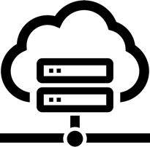
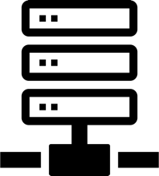
ソフトウェアが再構築するコンピューティング
Virtual〜：本物ではないが本物と同じ〜
クラウドコンピューティング
バーチャル（仮想）世界
コスパ
スピード
最新
現実と変わらない体験を実現する世界
ソフトウェア
仮想化とソフトウェア化
現実世界の情報を削減／圧縮／抽象化
して効率化・最適化・利便性向上を実現
自社所有コンピューター
リアル（現実）世界
コスト
手間と制約
レガシー
現実の物理法則に支配された世界

Slide 15
ソフトウェア化するインフラ SDI/Software Defined Infrastructure

Slide 16
仮想化の種類
Notes:
16

Slide 17
仮想化の種類(システム資源の構成要素から考える)
サーバーの仮想化
ハイパーバイザー方式
コンテナ方式/OSの仮想化
デスクトップの仮想化
仮想PC方式
ブレードPC方式
クライアントの仮想化
仮想化
アプリケーション方式
ストリーミング方式
アプリケーションの仮想化
画面転送方式
ストリーミング方式
ストレージの仮想化
ブロック・レベルの仮想化
ファイル・レベルの仮想化
ネットワークの仮想化
仮想LAN(VLAN)
SDN(Software-Defined Networking)
Notes:
「サーバー仮想化」の他にもシステム資源を仮想化する技術があります。
「デスクトップ仮想化」では、ユーザーの使用するPCを共用コンピュータであるサーバーの上に「仮想PC」として動かし、そのディスプレイ、キーボード、マウスをネットワーク越しに使えるようにします。ユーザーは手元のPCを操作しながらも、実はサーバー上の仮想PCのプロセッサーやストレージを使っているのです。このためディスプレイ、キーボード、マウスそしてネットワーク接続などの必要最低限の機能に限定したPC「シンクライアント」から使うこともできます。ちなみに「クライアント」とは、「サーバーから提供されるサービスを利用する」コンピュータという意味ですが、ここでは、「一時点でひとりのユーザーが占有して使用するコンピュータ」と理解しておけば良いでしょう。
「アプリケーション仮想化」では、MicrosoftのWordやExcelといった、本来ユーザーPC上で稼働するアプリケーション・プログラムをサーバー上で動かし、ネットワークを介して複数のユーザーで共同使用するものです。デスクトップ仮想化と同様にシンクライアントを使うこともできます。
「クライアント仮想化」では、一台のPCにWindowsやMac OSといった異なるOSを同時に稼働させます。
「ストレージ仮想化」では、ストレージ（記憶装置）といわれるデータやプログラムを格納しておく装置を複数のコンピュータで共用し、利用効率や利便性を高めるものです。
「ネットワーク仮想化」では、ネットワークの接続ルートやルーターやスイッチと言われるネットワーク機器の構成をソフトウェアの設定だけで調達、変更できるようにします。
それでは、それらについて見てゆくことにしましょう。

Slide 18
システム利用形態の歴史的変遷
メインフレームの時代
1950年代〜／バッチ
1960年代〜／タイムシェアリング
1970年代〜／仮想化（仮想マシン）
AP
AP
AP
AP
AP
AP
AP
AP
AP
OS的機能
OS的機能
OS
OS
OS
OS的機能
OS
VM
VM
VM
メインフレーム
メインフレーム
ミニコン
メインフレーム
ミニコン
3
2
1
2015〜／コンテナ
2000年代〜／仮想化（仮想マシン）
1980年代〜／分散化
AP
AP
AP
AP
AP
AP
AP
AP
AP
設定
設定
設定
コンテナ
コンテナ
コンテナ
OS
OS
OS
OS
VM
VM
VM
OS
OS
OS
PCサーバー
クラウド
(PaaS)
PCサーバー
クラウド
(IaaS)
ミニコン
PCサーバー
クラウドの時代
オープン・システムの時代
Notes:
1950年代、コンピューターがビジネスで利用されるようになりましたが、当時は非常に高価であり、個人が占有して使うことは現実的ではありませんでした。そこで大型コンピューター（メインフレーム）を共同利用するために、「バッチ/batch」処理が登場します。バッチは「プログラムとデータのひとまとまり（ジョブ/job）」ごとに一括処理を実行し、それが終わった次のジョブを実行するのですが、前のジョブが終わるまで次が始められません。
1960年代にはいり、インタラクティブ（対話的）に複数ユーザーが同時に使える「タイムシェアリング（時分割/time sharing）」が考案されます。これはCPUの処理時間を細かく区切り、その単位でユーザーを切り替えることで、一時点では1ユーザーがCPUを占有しますが、見かけ上は同時に複数ユーザーが使えるようになりました。
1960年代後半、この時分割された処理単位毎にハードウェア機能の割り当てや設定を切り替えることで、一台のハードウェアで複数のハードウェアが同時に動いているように機能させる「仮想化/virtualization」が登場し、これにより高価な専用機を業務個別に購入しなくても、専用機を占有するような使い方を実現しました。
1980年代に入り、PCやミニコン、オフコンといった安価なコンピューターが登場したことで、使用上の制約が多いメインフレームの仮想化ではなく、業務ごとに個別にコンピューターを購入して使おうという動きが起こります。結果として企業が抱えるコンピューターの台数は増え、バージョンアップやトラブル対応、バックアップ･リカバーリーといった運用・維持管理に関わる手間やコストが膨れあがってゆきます。
2000年代に入り、この事態に対処しようと複数のハードウェアを集約できる「仮想化」が再び注目されます。この仮想化されたコンピューターを運用管理サービスと共にインターネット越しに貸し出そうというクラウド・サービス（IaaS/Infra structure as a Service）も登場します。
ただ、仮想化されたコンピューター（仮想マシン/Virtual Machine/VM）は、それぞれが独立した一台のコンピューターとして動かさなくてはならないので、VM毎にOSのファイルや設定のためのデータを個別に持たなくてはなりません。そのためメモリーやストレージなどの資源を大量消費し、起動にも時間がかかります。そこでひとつのOSの上で、VM同様に他のユーザーからは隔離され独立したアプリケーション実行のための環境を提供するコンテナ/Containerが使われるようになりました。コンテナは、ひとつのOSしか動かさないので、少ない消費資源でVM同様の「他のユーザーから隔離・独立したアプリケーション実行環境」を実現できることから、コンテナ当たりのシステム資源の消費は少なく、同じコンピューターであればVMの数よりも沢山のコンテナを稼働させることができます。またコンテナを動かすために必要なファイルはコンパクトに収まり起動も速いので、開発〜テスト〜本番の手間を省き、できあがったアプリケーションを迅速に本番移行できるようになります。そんな利便性が広く受け入れられ、コンテナは急速に普及の兆しを見せ始めています。

Slide 19
物理システム・仮想化・コンテナの比較
1つのサーバー
として振る舞う
1つのプロセス
として振る舞う
物理システム
仮想化されたシステム
コンテナ・システム
アプリ
アプリ
アプリ
アプリ
アプリ
アプリ
アプリ
アプリ
アプリ
ミドルウェア
ミドルウェア
ミドルウェア
ミドルウェア
ミドルウェア
ミドルウェア
ミドルウェア
ミドルウェア
ミドルウェア
OS
OS
OS
OS
OS
OS
ライブラリ
ライブラリ
ライブラリ
コンテナ
コンテナ
コンテナ
コンテナ・エンジン
（コンテナ管理システム）
仮想サーバー
仮想サーバー
仮想サーバー
カーネル
ハイパーバイザー
OS
メモリ
メモリ
メモリ
CPU
CPU
CPU
ストレージ
ストレージ
ストレージ
物理サーバー
（ハードウェア）
物理サーバー
（ハードウェア）
物理サーバー
（ハードウェア）
物理サーバー
（ハードウェア）
物理サーバー
（ハードウェア）
Notes:
サーバーとして使われるコンピュータは、プロセッサー、メモリ、ストレージといったハードウェアによって構成されています。
このハードウェアをオペレーティング・システム（OS）と言われるソフトウェアが制御し、業務を処理するアプリケーションやデータを管理するデータベース、通信制御やユーザー管理を行うシステムなど、様々なプログラムに、ハードウェア資源を適宜割り当て、ユーザーの求める処理を効率よく確実に実行させるように機能します。このOSには、Windows ServerやLinuxなどがあります。
「サーバー仮想化」は、このハードウェアに搭載されているプロセッサーやメモリの使用時間やストレージの容量を細かく分割して複数のユーザーに割り当てます。ユーザーは、割り当てられたシステム資源をそれぞれ占有使用することができます。このような仕組みにより、物理的には一台のハードウェアであるにもかかわらず、自分専用の個別のサーバーがユーザー毎に提供されているように見せかけることができるのです。この見かけ上のひとつひとつのサーバーを「仮想サーバー」または、「仮想マシン」と言い、これを実現するソフトウェアは、ハイパーバイザー（Hypervisor）と呼ばれています。VMware vSphereやMicrosoft Hyper-V、Citrix Xen Server、Linuxに組み込まれているKVMといった製品が広く使われています。
仮想サーバーは、実際の物理的なサーバーと同様に振る舞い、機能します。ですから、サーバー毎に独立したOSを載せ、個別にアプリケーションを実行させることができます。ユーザーは、まるで専用のハードウェアを与えられたような自由度と利便性を享受しつつ、全体としては、ハードウェアの使用効率を高めることができるのです。

Slide 20
仮想マシンとコンテナの稼働効率
仮想マシン
コンテナ
アプリケーション
アプリケーション
アプリケーション
コンテナ
コンテナ
コンテナ
コンテナ
コンテナ
アプリ
アプリ
アプリ
アプリ
アプリ
ミドルウェア
ミドルウェア
ミドルウェア
ミドルウェア
ミドルウェア
ミドルウェア
ミドルウェア
ミドルウェア
ライブラリ
ライブラリ
ライブラリ
ライブラリ
ライブラリ
コンテナ
コンテナ
コンテナ
コンテナ
コンテナ
OS
OS
OS
アプリ
アプリ
アプリ
アプリ
アプリ
ライブラリ
ライブラリ
ライブラリ
ミドルウェア
ミドルウェア
ミドルウェア
ミドルウェア
ミドルウェア
ライブラリ
ライブラリ
ライブラリ
ライブラリ
ライブラリ
コンテナ
コンテナ
コンテナ
コンテナ
コンテナ
カーネル
カーネル
カーネル
アプリ
アプリ
アプリ
アプリ
アプリ
ミドルウェア
ミドルウェア
ミドルウェア
ミドルウェア
ミドルウェア
仮想マシン
仮想マシン
仮想マシン
ライブラリ
ライブラリ
ライブラリ
ライブラリ
ライブラリ
コンテナ・エンジン
仮想マシンとOSが不要
システムの起動が速く
システム資源の消費が少ない
OS
カーネル
ハードウェア
ハードウェア

Slide 21
コンテナのモビリティ
他のシステム環境
いま使っているシステム環境
コンテナ・レベルで稼働は保証されている
コンテナ
コンテナ
コンテナ
コンテナ
コンテナ
アプリ
アプリ
アプリ
アプリ
アプリ
ミドルウェア
ミドルウェア
ミドルウェア
ミドルウェア
ミドルウェア
ライブラリ
ライブラリ
ライブラリ
ライブラリ
ライブラリ
コンテナ
コンテナ
コンテナ
コンテナ
コンテナ
アプリ
アプリ
アプリ
アプリ
アプリ
ミドルウェア
ミドルウェア
ミドルウェア
ミドルウェア
ミドルウェア
ライブラリ
ライブラリ
ライブラリ
ライブラリ
ライブラリ
コンテナ
コンテナ
コンテナ
コンテナ
コンテナ
コンテナ
コンテナ
コンテナ
アプリ
アプリ
アプリ
アプリ
アプリ
アプリ
アプリ
アプリ
ミドルウェア
ミドルウェア
ミドルウェア
ミドルウェア
ミドルウェア
ミドルウェア
ミドルウェア
ミドルウェア
ライブラリ
ライブラリ
ライブラリ
ライブラリ
ライブラリ
ライブラリ
ライブラリ
ライブラリ
コンテナ
管理機能
コンテナ
管理機能
コンテナ
管理機能
コンテナ・エンジン
OS
OS
OS
OS
カーネル
カーネル
カーネル
カーネル
ハードウェア
ハードウェア
ハードウェア
ハードウェア
21

Slide 22
コンテナとハイブリッド・クラウド／マルチ・クラウド
実行環境をスケールアウトさせて処理能力を拡大できる
コンテナ
コンテナ
コンテナ
アプリケーション
アプリケーション
アプリケーション
開発・実行環境
ミドルウェア
開発・実行環境
ミドルウェア
開発・実行環境
ミドルウェア
コンテナ管理
コンテナ管理
コンテナ管理
サーバー
サーバー
サーバー
AWS
自社所有システム
Microsoft Azure

Slide 23
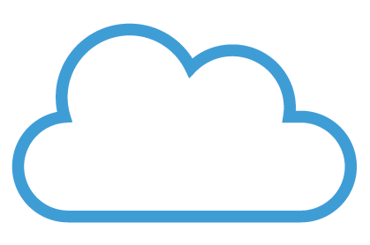
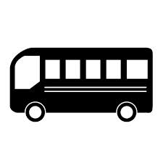
モビリティの高いコンテナ
ハードウェアやOSに依存することなくソフトウェア機能を配置・移動できる
クラウド
オンプレミス
サーバー
エッジ
サーバー
デバイス

Slide 24
デスクトップ仮想化とアプリケーション仮想化
デスクトップ仮想化
アプリケーション仮想化
クライアントPC
クライアントPC
クライアントPC
クライアントPC
入出力操作
入出力操作
入出力操作
入出力操作
デスクトップ画面
デスクトップ画面
画面表示
画面表示
文書作成
表計算
文書作成
表計算
文書作成
文書作成
プレゼン
・・・
プレゼン
・・・
通信
通信
通信
通信
ネットワーク
仮想PC
仮想PC
文書作成
表
計算
文書作成
表
計算
文書
作成
表
計算
プレゼン
・・・
ターミナル・モニター
プレゼン
・・・
プレゼン
・・・
PC用OS
（Windows7など）
PC用OS
（Windows7など）
OS
ハイパーバイザー
ストレージ
プロセッサー
メモリー
ストレージ
プロセッサー
メモリー
サーバー
サーバー
Notes:
【図解】コレ１枚で分かるシンクライアントと2つの仮想化
「デスクトップ仮想化」は、サーバー仮想化と同様の技術でサーバー上にユーザー個別の「仮想PC」を稼働させ、ネットワークを介して「仮想PC」の画面を手元のディスプレイに転送・表示させ、キーボード、マウスなどの入出力装置を利用できるようにする技術です。「VDI（Virtual Desktop Infrastructure）」とも呼ばれています。ちなみに「デスクトップ」とは、アイコンが並ぶPC画面のことです。デスクトップ（desktop）とは机の上、そこに置かれたアイコン（icon）とは文房具や書類の象徴と言うわけです。
「デスクトップ仮想化」をクラウド・サービスとして提供するのがDaaS（Desktop as a Service）です。
仮想PCでは、普通のPCと同様にWindowsを動かし、WordやExcelを使い、作成した文書や表は、自分の仮想PCに割り当てられたストレージに保存します。ユーザーは、手元にあるPCのディスプレイ、キーボード、マウスを操作しますが、実際に使うプロセッサーやストレージはサーバー上の仮想PCに割り当てられたものです。
一方、「アプリケーション仮想化」は、PCの全機能ではなく特定のアプリケーションだけをサーバーで動かし、ネットワーク越しに複数ユーザーで共用する技術です。さらに、ネットワークがつながっていないときでも操作を継続できるようにしたソフトウェアも登場しています。
例えば、MicrosoftのIE（Internet Explorer）8でなければ動かないアプリケーションがあり、同時に最新IEも利用したいとき、IE8を「アプリケーション仮想化」で使用し、PCでは最新IEを動かせば対処できます。また、コンプライアンス上データやアプリケーションを持ち出せないアプリケーションの場合に、自社のデータセンターに設置されているサーバーでこれを動かし、その操作を外部から行うといった使い方もできます。
どちらも管理されたデータセンターに設置されたサーバーで動かすため、データの持ち出しは困難です。また、盗難や置き忘れで手持ちのPCがなくなってしまっても、管理者がそのPCから仮想PCへのアクセスを遮断してしまえば使えなくなります。さらに、忘れがちなバックアップやセキュリティ対策など、運用管理者が、サーバーに対して一括でできることから、安全安心の担保、運用管理負担の軽減にも役立ちます。
また、自宅で仕事をする場合、自宅のPCからネットワークを介して会社で使っている仮想PCのデスクトップを呼び出せば、職場と同じ環境をそのまま使えます。これは、災害や事故でPCが破損してしまっても使えることから、事業継続の観点からも注目されています。
「デスクトップ仮想化」と「アプリケーション仮装化」は、手元のPC側にOSやアプリケーションを導入する必要はありません。ならば、ネットワークに接続でき、画面表示や入出力操作の機能を動かすことができるだけの必要最小限のメモリやプロセッサーでも十分です。また、プログラムや作成した文書や表などのデータをPC側に保管する必要がないのでストレージも不要です。
そこで、「デスクトップ仮想化」と「アプリケーション仮装化」の使用を前提に機能を最小限に絞ったクライアントPCが作られました。これをシンクライアント（Thin Client）と言います。Thinとは「やせた」という意味です。ちなみに、通常のPCをFat（太った）Clientと呼ぶことがあります。
最近では、タブレットやスマートフォンのアプリで、シンクライアントの機能を実現しているものも登場しています。
シンクライアントは、高い処理能力や大容量のストレージを搭載した一般のPCに比べて安価です。また、ユーザー個別の設定やアプリケーション、データはサーバー側で管理していますので、仮に機械が故障しても、復旧作業を行わず取り替えるだけで使用を再開できるのでユーザーの管理負担は少なくてすみます。
また、シンクライアントにはデータは保管できませんから、サーバーに接続する手順が分からなければ、盗難に遭ってもデータが盗まれる危険はありません。セキュリティの観点からも安心です。
「シンクライアント」は、このような機能を絞り込んだPCの名称として使われていますが、「シンクライアントが利用できる仮想化方式」すなわち、「デスクトップ仮想化」と「アプリケーション仮装化」の総称としても使われる場合があります。

Slide 25
シンクライアント
シンクライアント
シンクライアント
データとプログラムの保管
プログラムの実行
は、サーバー内にて処理
シンクライアントは
画面表示と入出力操作
入出力操作
入出力操作
画面表示
画面表示
文書作成
表計算
文書作成
表計算
プレゼン
・・・
プレゼン
・・・
通信
通信
PC / Windows・Mac OS など
ネットワーク
通信
ストレージ
文書作成
表計算
仮想PC
仮想PC
仮想PC
プレゼン
・・・
文書作成
表
計算
文書作成
表
計算
文書作成
表
計算
アプリケーション
プレゼン
・・・
プレゼン
・・・
プレゼン
・・・
画面表示
PC用OS
（Windows7など）
PC用OS
（Windows7など）
PC用OS
（Windows7など）
入出力操作
ハイパーバイザー
ストレージ
メモリー
プロセッサー
データとプログラムの保管
プログラムの実行
は、PC内にて処理
サーバー
Notes:
「デスクトップ仮想化」と「アプリケーション仮装化」は、手元のPC側にOSやアプリケーションを導入する必要はありません。ならば、ネットワークに接続でき、画面表示や入出力操作の機能を動かすことができるだけの必要最小限のメモリやプロセッサでも十分です。また、プログラムや作成した文書や表などのデータをPC側に保管する必要がないので、ストレージも不要です。
そこで、「デスクトップ仮想化」と「アプリケーション仮装化」の使用を前提に機能を最小限に絞ったクライアントPCが作られました。これをシンクライアント（Thin Client）と言います。Thinとは、「やせた」という意味です。ちなみに、通常のPCを、Fat（太った）Clientと呼ぶことがあります。
最近では、タブレットやスマートフォンのアプリで、シンクライアントの機能を実現しているものも登場しています。
シンクライアントは、高い処理能力や大容量のストレージを搭載した一般のPCに比べて大幅に安価です。また、ユーザー個別の設定やアプリケーション、データはサーバー側で管理していますので、仮に機械が故障しても、復旧作業を行わず取り替えるだけで使用を再開できるのでユーザーの管理負担は少なくてすみます。
また、シンクライアントにはデータは保管できませんから、サーバーに接続する手順が分からなければ、盗難に遭ってもデータが盗まれる危険はありません。セキュリティの観点からも安心です。
「シンクライアント」は、このような機能を絞り込んだPCの名称として使われていますが、「シンクライアントが利用できる仮想化方式」すなわち、「デスクトップ仮想化」と「アプリケーション仮装化」の総称としても使われる場合があります。

Slide 26
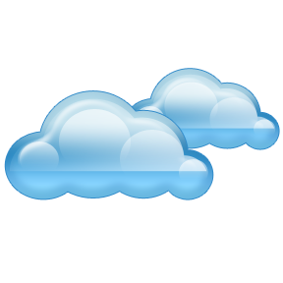
Chromebook
クラウドサービス
Google Apps for workなど
データ
文書作成
表計算
プレゼン
・・・
オフィス・アプリ
インターネット
通信
通信
データ
文書作成
表計算
ブラウザ
文書作成
表計算
プレゼン
・・・
ブラウザ
プレゼン
・・・
オフィス・アプリ
画面表示・入出力操作
画面表示・入出力操作
PC / Windows・Mac OS など
Chromebook / Chrome OS
Notes:
【図解】コレ１枚で分かるChromebook
今、Chromebookという新しいタイプのノートPCが、注目されています。米Gartner は、2015年、全世界の Chromebook の販売台数は、730万台に達し、PCやタブレットが、二桁を超えて大幅な減少している中、2014年に比べ27%の成長になると予測しています。
Chromebookとは、Googleが開発したChromeブラウザを動かすことに特化した基本ソフトChrome OSを搭載したノートPCのことです。
ブラウザしか動かないというシンプルな機能に特化することで、高速なCPUや大量のメモリが不要となりました。また、アプリをPCにインストールせず、ブラウザを介して、クラウド・サービスとして利用するため、プログラムやデータをPCに保管する必要はなく、大容量のストレージもいりません。同時にデータ流出の危険も減り、バックアップも不要です。さらに、機能がシンプルなために、脆弱性が少なくウイルスに狙われる危険も減り安全性も高まります。また、ユーザーが使えるアプリケーションの選択やデータの範囲などの権限設定も管理者が、一括して管理画面から行うことができるなど、PCを個別に配布することに比べ、運用管理負担を大幅に削減することができます。
これまで「何でもできる」ことを追求し開発されてきたWindowsなどの汎用OSには、快適に動かすためには高性能なハードウェアが必要でしたが、あえて機能を絞り込むことによって、軽量で安価なノートPCを実現したのです。
かつて、メール、表計算や文書作成などは、PCに導入されたアプリに頼っていましたが、今ではブラウザを介してクラウドで利用できるようになっています。その他の業務アプリケーションもクラウドで利用できるものが増えています。
多くのPCユーザーを抱える企業や教育機関は、セキュリティ上の心配が少なく、運用管理側の負担も少ないChromebookに注目しています。まだPCでなければできないことや使い勝手で、従来型のノートPCが必要だとの声も少なくはありませんが、ネットワーク環境やクラウド・サービスの充実とともに、新たな選択肢としてその地位を確立してゆくことになるでしょう。

Slide 27
クライアント仮想化
クライアントの仮想化
（アプリケーション方式）
クライアントの仮想化
（ハイパーバイザー方式）
クライアントPC
クライアントPC
アプリケーション
アプリケーション
アプリケーション
アプリケーション
ＯＳ
（ゲストＯＳ）
ＯＳ
ＯＳ
仮想マシン
仮想マシン
仮想マシン
仮想化
ソフトウェア
仮想化ソフトウェア (ハイパーバイザー)
オペレーティング・システム
（ホストＯＳ）
ハードウェア
ハードウェア
メモリ
メモリ
CPU
CPU
Notes:
クライアントの仮想化は、ひとつのクライアントPC上に複数の異なるオペレーティング・システムを同時に稼働させる技術です。
本来、ひとりのユーザーに占有使用されるクライアントPCに、複数の仮想マシンを動かし異なるオペレーティング・システムを稼働させるのは、プログラムやデータの互換性を確保するためです。
例えば、Window 7と言われるPC用のオペレーティング・システム上で、「XPモード」と呼ばれる仮想化の機能が動きます。この機能はWindows 7の前のバージョンであるWindows XPを動かすことができる仮想PCをWindows7の中に作ります。この上で、Windows XPを動かせば、一台のPCの上で、同時にWindows 7とWindows XPを同時に稼働させることができます。
このようなことが必要になるのは、Windows XPでは動くがWindows 7では動かないソフトウェアがあるからです。バージョンアップのためにこれを移行するとなると、プログラムの修正やテスト、購入したパッケージ・ソフトウェアであれば、バージョンアップしなければなりません。そのための作業の手間や費用は、台数が多ければ多いほど、大きな負担となります。しかし、この機能を使えば、XP用として開発、購入したソフトウェアを無駄にしないですむのです。
また、AppleのMac OS上でWindowsを動かすクライアント仮想化のソフトウェアもあります。これを使えば、一台のMac PCでMac OSとWindowsを同時に動かすことができます。そのため、それぞれでしか動かないが、どちらも使いたいと言ったときに、ふたつのPCを用意する必要はありません。また、データも相互にやりとりできますので、大変便利です。

Slide 28
ストレージ仮想化
ブロック仮想化
シンプロビジョニング
重複排除
10TB
10TB
10TB
10TB
10TB
10TB
実データ
実データ
実データ
実データ
実データ
実データ
2TB
3TB
5TB
2TB
3TB
5TB
ファイル１
ファイル２
A
B
A
B
8TB
7TB
5TB
8TB
7TB
5TB
C
D
E
F
仮想ストレージ
仮想ストレージ
仮想ストレージ
30TB
30TB
実データ
実データ
10TB
10TB
A
B
C
未使用領域
20TB
必要な時に
追加
重複データを排除
未使用領域
0TB
D
E
F
ストレージ（ハードウェア）
ストレージ（ハードウェア）
ストレージ（ハードウェア）
ボリュームの仮想化
容量の仮想化
データ容量の削減
Notes:
【図解】コレ１枚で分かるストレージの仮想化
ストレージ仮想化は、ハードウェアの物理的な制限・制約からの解放するために使われる技術です。
例えば、ストレージの物理的容量は、使っている／いないに関わらず、「128GB」というように物理的に決まってしまいます。このストレージをサーバー個別に割り当て、そこでしか使えないのでは、複数サーバーを使っている場合などは非効率です。そこで複数ストレージをひとつにまとめ、複数サーバーで共用し必要な容量だけを割り当てることで使用効率を高めることができます。
また、シンプロビジョニングや重複排除という技術で使用効率や利便性をさらに高めることができます。
シンプロビジョニングは、物理ストレージの容量を実際より多くあるようにサーバー上のオペレーティングシステム（OS）に見せかける技術です。これまでなら、物理ストレージの容量が変われば、OSへの設定変更が必要でした。しかし、この技術を使えば、OSには、最初から大きな容量で設定しておき、実際にはその時点で使う容量だけを用意し、足らなくなった容量を物理的に補充するだけで設定の変更が不要になります。これにより容量を節約できると共に運用負担が軽減できます。
重複排除は、データの重複している部分を削減し、ストレージの使用効率を高める技術です。例えば、電子メールでファイルを添付して同時に複数の人に送信すると、同じファイルのコピーがいくつも作られてしまいます。この重複データを削除してデータ容量を削減する一方で、ユーザーには、これまでと変わらず複数のファイルがそこにあるように見せかけることができます。このように、ユーザーに意識させずストレージの容量を減らすことができるのです。
ビッグデータの時代となり、ストレージの需要が高まる中、効率よくストレージを利用し、運用や管理の負担を軽減することへの需要は、益々高まってくるでしょう。

Slide 29
SDNとNFV
従来のネットワーク
SDN(Software Defined Networking)
物理
ネットワーク
A
仮想
ネットワーク
A
仮想
ネットワーク
B
仮想
ネットワーク
C
物理
ネットワーク
B
仮想化
物理
ネットワーク
C
集中制御
物理
ネットワーク
パケットの種類に応じて設定
QoS・セキュリティ
アプリケーションに応じて設定
物理構成に依存
機 能
物理構成に関係なく、ソフトウエア設定で機能を構成
機器ごとに個別・手動制御
制 御
機器全体を集中制御・アプリケーション経由で制御可能
Notes:
従来、ネットワークの構築は異なる役割や機能を持つ多数の機器をケーブルで接続し、それぞれに手間のかかる設定が必要でした。この常識を変えたのが、SDN（Software-Defined Networking）です。
SDNとは、ルーターやスイッチなどのネットワーク機器の構成や接続ルートなどを、機器の導入や配線などの作業をしなくても、ソフトウェアへの設定だけで実現する技術の総称です。例えば、異なる複数企業のシステム機器が混在して設置されているデータセンターの場合、従来は、独立性を保証するため、それぞれに機器もネットワークも分離して別々に管理しなければなりませんでした。しかし、SDNであれば、全てをひとつの物理的なネットワークで構成し、設定だけで個別独立したネットワークとして機能させることができます。
またルーターやスイッチなどの機能の違う機器も必要でしたが、設定だけで必要とする機能構成をソフトウェア的に実現することができるNFV（Network Functions Virtualization：ネットワーク機能の仮想化）も使われはじめています。これまでのネットワークは個別の機能を持たせた専用ハードウェアを使い、これを組み合わせて使うことでネットワークの機能を実現していました。それをNFVでは、汎用サーバー上でアプリケーションとして各種機能を提供することで、物理的にバラバラな専用機と比較して、ネットワークの構築や構成の追加・変更が容易になり、ベンダーへの依存度も軽減できるのです。
SDNやNFVを使えば、全体を一元的に集中制御できるので個々のネットワーク機器の設定や管理に手間がかかりません。さらに利用目的に応じた「ポリシー」に応じてネットワークの特性を自由に制御できるようになりました。ポリシーとは、どのように扱うかの方針や制約条件を体系的かつ具体的に定めた規範のことです。例えば、セキュリティを高度に保ちたい、負荷分散を行いたい、音声や映像は途切れないように優先的に処理したいといったアプリケーションに応じたポリシーを設定し、それに応じてネットワーク全体の挙動を制御できるようになったのです。
従来は、運用管理者がポリシーに応じて手作業でネットワーク機器の構成や設定を行っていましたが、SDNにより、これらの作業をネットワーク全体に対して一括して、あるいはアプリケーションからの要求に応じて自動的で対応できるようになったのです。その結果、ネットワークの運用管理負担が軽減されると共に、アプリケーションの変更に即応できる柔軟なネットワークが実現したのです。
SDNやNFVは、IoT（Internet of Things／モノのインターネット）の普及に向けても注目されています。従来のネットワークでは、IoTで求められる膨大なデバイスやデータ･トラフィック量の変化、様々なサービスレベルへの対応に限界があるからです。
ネットワーク構成や機能・サービスの高度な柔軟性
ネットワークの拡張性や耐障害性
オープン･スタンダードへの対応
こうした要求に対応するための中核技術として期待されているのです。つまりネットワークの構成や機器が持つ機能を仮想化することによって、柔軟性や拡張性を実現できるとともに、ネットワーク資源のより効率的な共有を可能にすることができるからです。
IoTの普及と共に、SDNやNFVもまた普及してゆくことになるでしょう。

Slide 30
クラウドの役割と
コンピューティングの新しい常識

Slide 31
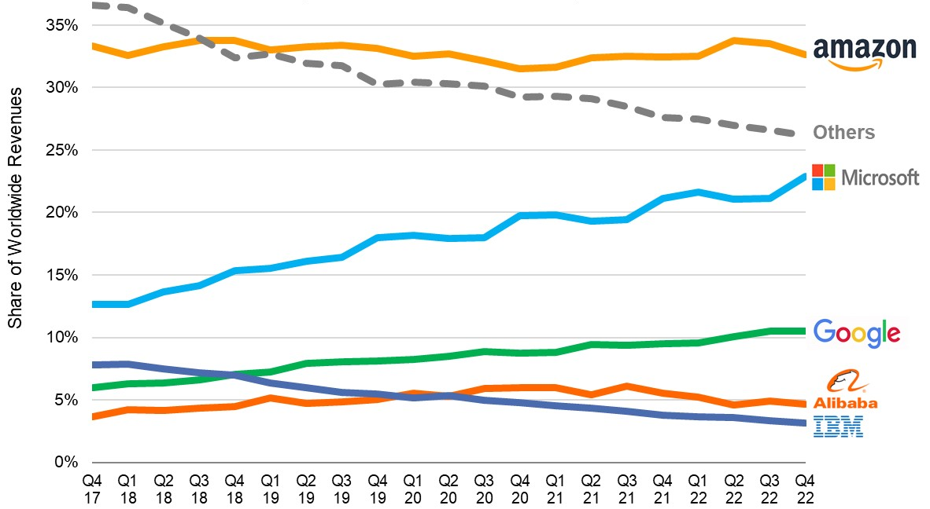
2023年4Qの世界クラウド市場 2021年から100億ドル増加、マイクロソフトが市場シェアを拡大
Synergy Reserch
IaaS,PaaS,Hosted Private Cloud
第4四半期の全世界のクラウドインフラサービスへの企業支出は610億ドルを超え、前年同期から100億ドル以上増加したが、成長率は低下している。ドル高と中国市場の制約が成長を阻害し、米国市場の成長率は27%で、市場の大規模化と経済情勢が影響している。マイクロソフトの市場シェアは23%に上昇し、アマゾンとグーグルは安定したシェアを維持。3社の合計市場シェアは前年の63%から66%に増加した。

Slide 32
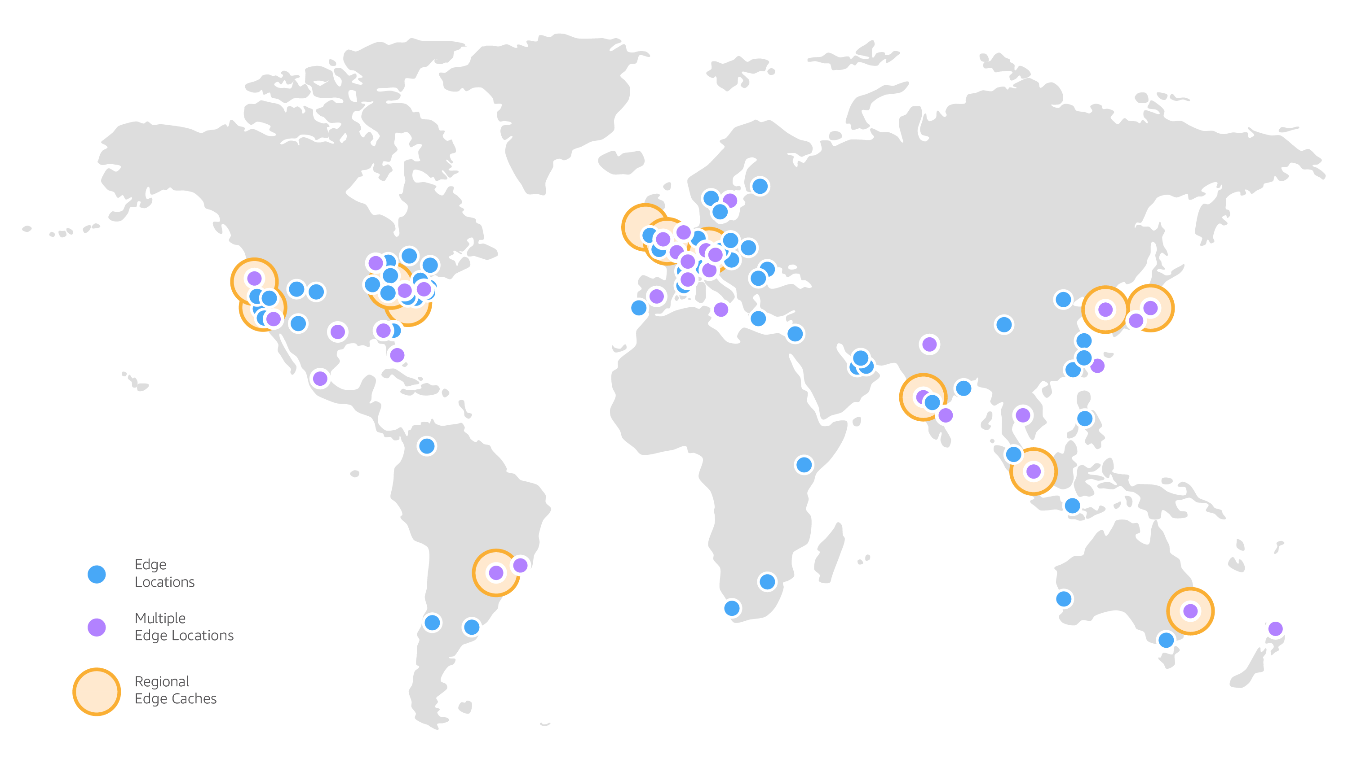
Cloud DC Location Map: AWS
https://cloud.google.com/about/locations?hl=ja

Slide 33
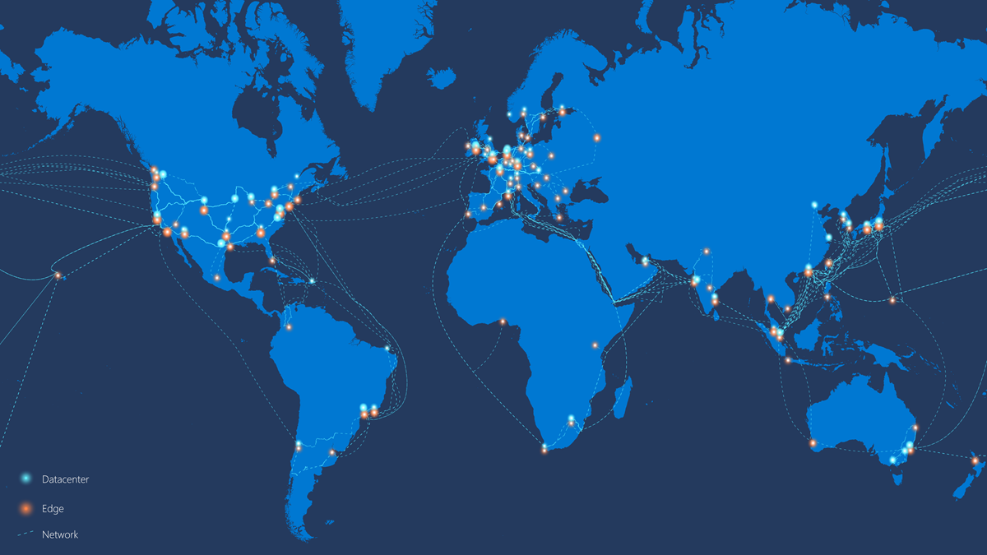
Cloud DC Location Map: Microsoft Azure
https://azure.microsoft.com/en-us/blog/advancing-global-network-reliability-through-intelligent-software-part-1-of-2/

Slide 34
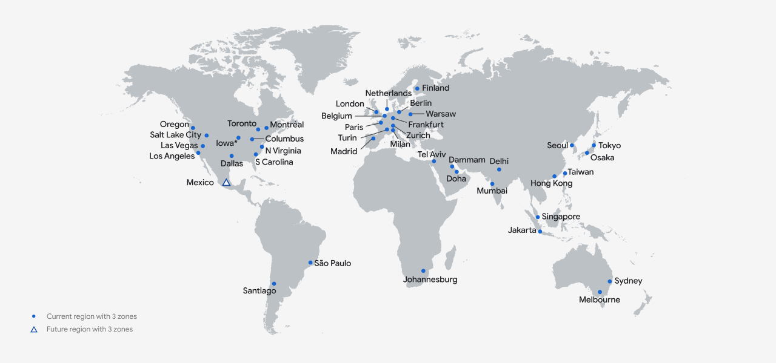
Cloud DC Location Map: Google
https://aws.amazon.com/jp/cloudfront/features/?whats-new-cloudfront.sort-by=item.additionalFields.postDateTime&whats-new-cloudfront.sort-order=desc

Slide 35
日本の金融機関におけるクラウド利用状況
2024年1月30日・金融機関におけるクラウドサービスの利用状況と利用上の課題について／日本銀行

Slide 36
クラウド・バイ・デフォルト原則
政府情報システムにおけるクラウドサービスの利用に係る基本方針（案）
https://www.kantei.go.jp/jp/singi/it2/cio/dai77/siryou.html
クラウド・バイ・デフォルト原則（クラウドサービスの利用を第一候補）
政府情報システムは、クラウドサービスの利用を第一候補として、その検討を行う
情報システム化の対象となるサービス・業務、取扱う情報等を明確化した上で、メリット、開発の規模及び経費等を基に検討を行う
Step0：検討準備
クラウドサービスの利用検討に先立ち、対象となるサービス・業務及び情報といった事項を可能な限り明確化する。
Step1：SaaS（パブリック・クラウド）の利用検討と利用方針
サービス・業務における情報システム化に係るものについて、その一部又は全部が SaaS（パブリック・クラウド）により提供されている場合（SaaS（パブリック・クラウド）の仕様に合わせ、サービス・業務内容を見直す場合も含まれる。）には、クラウドサービス提供者が提供する SaaS（パブリック・クラウド）が利用検討の対象となる。
Step2：SaaS（プライベート・クラウド）の利用検討
サービス・業務における情報システム化に係るものについて、その一部又は全部が、府省共通システムの諸機能、政府共通プラットフォーム、各府省の共通基盤等で提供されるコミュニケーション系のサービスや業務系のサービスを SaaS として、当該サービスが利用検討の対象となる。
Step3：IaaS/PaaS（パブリック・クラウド）の利用検討と利用方針
SaaS の利用が著しく困難である場合、又は経費面の優位性その他利用メリットがない場合については、民間事業者が提供する IaaS/PaaS（パブリック・クラウド）が利用検討の対象となる。
Step4：IaaS/PaaS（プライベート・クラウド）の利用検討
IaaS/PaaS（パブリック・クラウド）の利用が著しく困難である場合、又は経費面の優位性その他利用メリットがない場合については、サーバ構築ができる政府共通プラットフォーム、各府省独自の共通基盤等を IaaS/PaaS として、当該サービスが利用検討の対象となる
オンプレミス・システムの利用検討

Slide 37
米国政府の動き
CIA（中央情報局）
DOD（国防総省）
選定中

Slide 38
何のために
クラウドを使うのか
Notes:
38

Slide 39
クラウドを使う理由
実質的に使える機能や性能
いつでも／どこでもITの機能や性能をサービスとして使える仕組み
最新技術の活用
圧倒的スピードの獲得
準備や運用の手間をかけずに
最新技術を使うことができる
インフラ構築やアプリ開発なし
でユーザーニーズに即応できる
資産から経費へ転換
予測できない変化へのリスクを減らし、柔軟・迅速な対応を実現する
コストの削減
構築や運用、保守にかかるコストの劇的な削減
使い方による

Slide 41
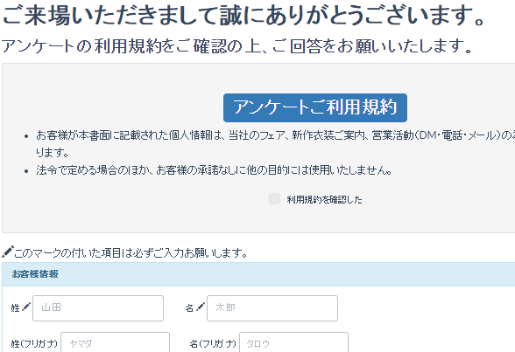
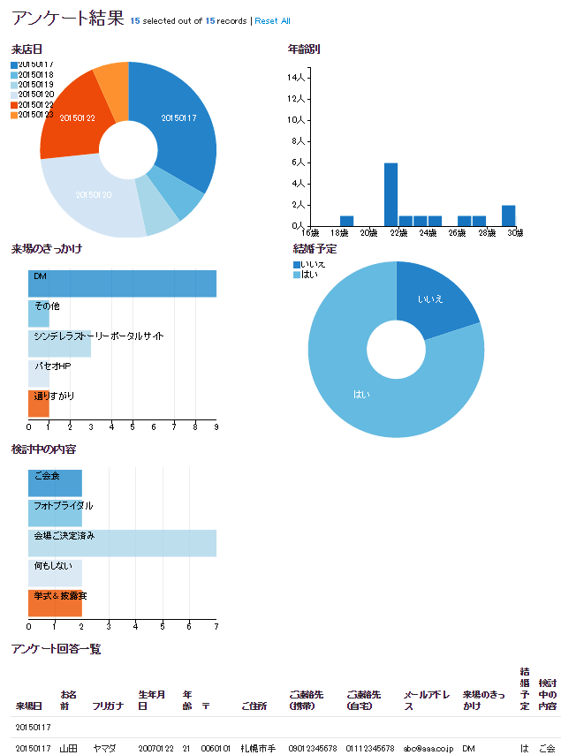
評価対象としたアプリケーション
アンケート登録／集計システム

Slide 42
クラウド・サービスの「作り方」による費用の違い
ハードウェアを所有
クラウド・サービスを使用
実行環境を移行しただけ
一部をクラウドのサービスに代替
クラウド・ネイティブで再構築
サーバー（物理マシン）×9台
サーバー（仮想マシン）×9台
サーバー（仮想マシン）×4台
サーバーの構築・運用は不要
ハードウェアを所有し、設置場所とその運営も自社責任
ハードウェアを所有する場合と変わらないシステム構成と運用方法
無償のDNSや監視、低料金のデータベースなどのサービスを利用
サーバーレス方式と言われるまったく異なる実行方式を採用
＋データベース等のライセンス
＋インフラ、DBなどの環境構築
＋運用管理業務
＋設置場所（場所+電源+空調等）
＋データベース等のライセンス
＋インフラ、DBなどの環境構築
＋運用管理業務
× 設置場所（場所+電源+空調等）
× データベース等のライセンス
△インフラ、DBなどの環境構築
△ 運用管理業務
× 設置場所（場所+電源+空調等）
× データベース等のライセンス
× インフラ、DBなどの環境構築
× 運用管理業務
× 設置場所（場所+電源+空調等）
システムの構成や運用方法などの設計・方式は同じ
まったく異なる設計・方式
購入費用 ：数千万円
年間保守料 ：数百万円
年間運用量 ：数百万円
年間使用料 ： ー
購入費用 ： ー
年間保守料 ： ー
年間運用量 ： ー
年間使用料 ：254,980円
購入費用 ： ー
年間保守料 ： ー
年間運用量 ： ー
年間使用料 ：198,691円
購入費用 ： ー
年間保守料 ： ー
年間運用量 ： ー
年間使用料 ：907円
アンケート入力・集計・レポートのサービスとして、できることは同じ

Slide 43
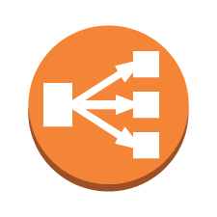
構築事例：従来型のWebアプリケーション・アーキテクチャ
※2015/3/20時点
APはそのまま移行。ただし、セッション管理等、一部改修が必要な場合がある。
リージョン:東京
＜EC2＞
インスタンスタイプ：t2.micro（最少）
料金：$0.020/1時間
＜ELB＞
料金：$0.027/1時間
+$0.008/1GB
死活監視
Web
AP
DB
EC2
EC2
EC2
Elastic Load
Balancing
EC2
EC2：1台
365日24時間稼働：$175.2
EC2：9台
365日24時間稼働：$1576.8
ELB：1台
365日24時間稼働：$236.52+α
ELB：2台
365日24時間稼働：$473.04+α
Internet
クライアント
EC2
EC2
EC2
EC2
DNS
EC2
冗長化
冗長化
冗長化
年間：約$2049.84
約254,980円
DNSのセットアップが必要
ミドルウェアが必要
（Oracle、 SQLServer、死活監視ソフト等の購入）
DBMSのセットアップが必要

Slide 44
構築事例：AWSサービスを活かしたアーキテクチャ
※2015/3/20時点
リージョン:東京
＜EC2＞
インスタンスタイプ：t2.micro（最少）
料金：$0.020/1時間
＜ELB＞
料金：$0.027/1時間
+$0.008/1GB
＜RDS＞
インスタンスタイプ： t2.micro（最少）
死活監視のソフトウェア不要
基本的に無料／アラーム設定でメール通知
Web
AP
DB
Cloud
Watch
Elastic Load
Balancing
EC2
EC2
RDS(Master)
EC2：4台
365日24時間稼働：$700.8
ELB：2台
365日24時間稼働：$473.04+α
RDS：
365日24時間稼働：$455.52
Route53：
1年間：$26.4（最少）
Internet
クライアント
Route 53
DNS
EC2
EC2
RDS(Slave)
セッション
管理
冗長化
冗長化
DynamoDB
年間：約$1655.76
約198,691円
Route 53に
設定するのみ
DBMSはインストール不要
Oracle、SQL Server等のライセンス料込
EC2の接続先を変更するだけ
冗長構成はMulti-AZを選択するのみ

Slide 45
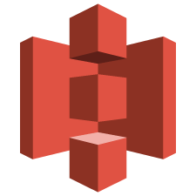
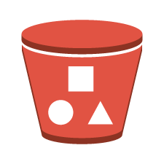
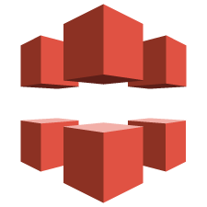
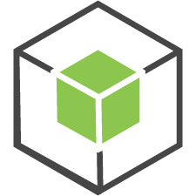
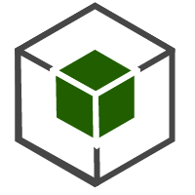
構築事例：AWSサービスを最大限活かしたアーキテクチャ
※2015/3/20時点
Webサーバー機能
3箇所以上で自動複製、容量無制限
リージョン:東京
＜S3＞
料金：$0.0330/GB
+リクエスト数+データ転送量
＜CloudFront＞
料金：$7.2/年 （試算した結果）
<Lambda>
料金：$0
＜DynamoDB＞
料金：$0 （試算した結果）
メールサーバー不要
S3
コンテンツ
Cloud
Watch
入力ページ（HTML）
Cloud
Front
Log等
非公開コンテンツ
Internet
AWS認証
アプリ認証
SignedURL発行
サーバ側アプリ
キャッシュ
SSL証明書
Cognito
クライアント
任意のタイミングで処理実行
負荷分散、障害対策はAWS任せ
Lambda
Node.js
年間：約$7.56
約907円
JavaScript
DynamoDB
テーブル
画面表示は、
クライアント側
アプリ
冗長構成、拡張・データ再配置
はAWS任せ
※条件によって料金は異なります

Slide 46
変わる情報システムのかたち
戸建・定住
新築
建売り
住み替え
リフォーム
賃貸
建設業
サービス業
一括売り切り
継続支払い

Slide 47
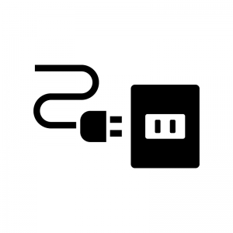
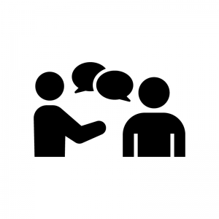
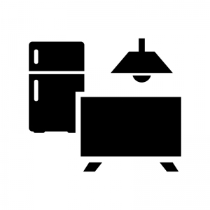
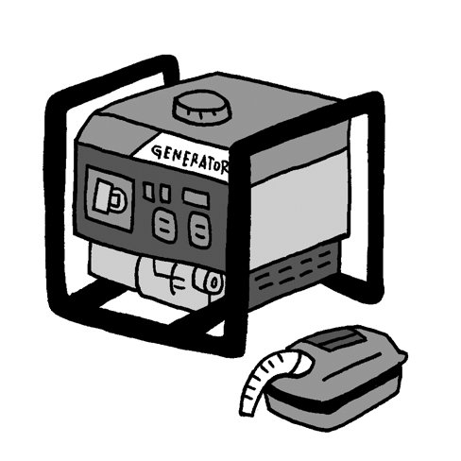
家電を買うときに発電器を買うことはない
家電量販店
クラウド・コンピューティング
Cloud Computing
発電所

Slide 48
クラウドの役割と
コンピューティングの新しい常識
Notes:
48

Slide 49
コレ一枚でわかるクラウド・コンピューティング
アプリケーション
電子
メール
SNS
新聞
ニュース
ショッピング
金融取引
財務
会計
プラットフォーム
データ
ベース
運用管理
プログラム
実行環境
プログラム
開発環境
認証管理
インフラストラクチャー
計算装置
記憶装置
ネットワーク
施設や設備
ネットワーク
インターネットや専用回線
Notes:
クラウド・コンピューティングとは、「コンピュータの機能や性能を共同利用するための仕組み」で、「クラウド」と略されることもあります。例えば、大手クラウド事業者のひとつであるAmazonの子会社・Amazon Web Services（AWS）は、数百万台ものサーバー・コンピュータを所有していると言われています。ちなみに、日本全国で所有されているサーバーは約250万台程度なので、その規模がどれほど大きいかが分かります。
AWSはこれらサーバーを三年間の償却期間で入れ替えているので、AWS一社で100万台をゆうに越える台数を毎年購入している計算になります。世界で年間に出荷されるサーバーの台数は約1000万台、日本国内では約50万台であることを考えると、その膨大さは桁違いです。
これだけの規模なので、AWSは既製品のサーバーを使わず自社のサービスに合わせた特注のサーバーを自前で設計し台湾などの企業に製造委託しています。また、サーバーの中核となるCPUも大手半導体メーカーのIntelから独自仕様の設計で大量発注しています。ネットワーク機器やその他の設備も同様に、自社のクラウド・サービスに最適化された仕様で開発・製造し、使用しているのです。
機器や設備を大量に購入することで購入単価は下がり、それらの運用管理は高度に自動化されています。このように、「規模の経済」をうまく活かして設備投資を低く抑え、運用管理の効率化を徹底することで、利用者は安い料金でコンピュータを利用できるようになりました。AWS以外にもMicrosoft、Google、IBM、Alibabaなどが同様のサービスを提供しています。
クラウドがなかった時代は、コンピュータを利用するためには、ハードウェアやソフトウェアを自分たちの資産として購入し、自ら運用管理しなければならならなかったのですが、クラウドの登場によりサービスとして使えるようになったのです。利用者は初期投資を必要とせず、使った分だけ利用料金を払えばすぐにでも利用できるようになりました。例えて言えば、飲み水を手に入れるために、各家の庭に井戸を掘りポンプを設置しなければならなかった時代から、水道を引けば蛇口をひねるだけで手に入るようになったことと同じです。また使った分だけ払う「従量課金」なので無駄がありません。
このようにクラウドはコンピュータの使い方の常識を根本的に変えてしまいました。
「クラウド・コンピューティング」という言葉が最初に使われたのは、2006年、当時GoogleのCEOだったエリック・シュミットの次のスピーチだと言われています。
「データもプログラムも、サーバー群の上に置いておこう。そういったものは、どこか “雲（クラウド）”の中にあればいい。必要なのはブラウザーとインターネットへのアクセス。パソコン、マック、携帯電話、ブラックベリー（スマートフォン）、とにかく手元にあるどんな端末からでも使える。データもデータ処理も、その他あれやこれやもみんなサーバーに、だ。」
“雲（クラウド）”とは、インターネットのことです。当時インターネットやネットワークを表現する模式図として雲の絵がよく使かわれていたことからです。彼の発言を整理してみると次のようになります。
インターネットにつながるデータセンターにシステムを設置し、
インターネットとブラウザーが使える様々なデバイスから、
情報システムの様々な機能や性能をサービスとして使える仕組み。
ここでいう「情報システムの様々な機能や性能」とは、次のことです。
アプリケーション：業務の効率化や利便性を高めるために作られた業務個別のソフトウェア
プラットフォーム：様々なアプリケーションで共用されるデータ管理のための仕組み（データベース）や稼働状況の監視、安定稼働を維持するための運用管理などのソフトウェア、またそれらを使ったアプリケーションを容易に開発できるツール、開発したアプリケーションを実行させる仕組み
インフラストラクチャー：業務を処理するための計算装置、データを保管するための記憶装置、通信のためのネットワーク機器や通信回線、それらを設置し運用するための施設や設備
これらを所有することなくサービスとして使えるのがクラウドです。
自社で所有するシステムとクラウドとの接続は、誰もが共用しているインターネットだけではありません。セキュリティが守られた企業専用のネットワークを介して接続するサービスもあり、企業での利用が拡大しています。
また、使用するアプリケーションについても、オフィス・ツールや電子メール、ファイル共有などの独自性を求められることの少ないシステムに加え、安心、安全が高度に求められる基幹業務システムや銀行システムといったミッション･クリティカル（24時間365日、障害や誤作動などで止まることが許されない）なシステムにも使われるようになっています。さらには、IoTやAIなどの先端テクノロジーに関わるサービスもクラウドが先行して提供し、ITの高度な利用を牽引しています。
2018年、日本政府は政府機関の情報システムはクラウド・サービスの採用を優先するとの方針（クラウド・バイ・デフォルト原則）を決定しています 。また米国では、CIA（中央情報局）が、全てのシステムをAWSに移管して運用しています。また、DOD（国防総省）もMicrosoft Azureの採用を決定しています。高度な機密性や可用性、信頼性が要求される政府機関もクラウドを利用する時代になったのです。
ビジネスの不確実性が高まり、資産を持つことが経営リスクとして認識されるようになったいま、変化に俊敏に対応することが経営課題として強く意識されるようになりました。そのためにはITを積極的に活用しなければなりません。一方で、セキュリティに関わる脅威の高度化や多様化に対処することが、企業にとっては大きな負担となっています。
この状況に対処するには、自らは資産を持つことなくコンピューティング資源を必要な時に必要なだけ経費として使用でき、セキュリティ対策を高度な専門家集団に任せられるクラウドを利用しようとの気運が高まっています。
クラウドは、コスト削減のためばかりではなく、AIやIoTなどの先端テクノロジーをいち早く活用し、事業の競争優位を実現しようという戦略的なIT活用の目的でも、利用が拡大しています。
時事ネタとしては、日本政府もAWSをプラットフォームに活用する方針であることを書いてみてもいいかもしれません。
https://tech.nikkeibp.co.jp/atcl/nxt/column/18/00001/02546/
これは誤解があります。日本政府がAWSを使うとの方針を示したのではなく、アクセンチュアがAWSをベースに政府機関がクラウドを使う場合のシステムの運用・セキュリティのガイドを作成するという業務委託をうけたという話しです。このガイドに準拠していれば、AWS以外のクラウドサービスも使うことに制約を設けるものではありません。
失礼いたしました。承知いたしました

Slide 50
「クラウド・コンピューティング」という名称の由来
アプリケーション
プラットフォーム
インフラ
クラウド（Cloud）
＝ネットワークあるいはインターネット
クラウド・コンピューティング
Cloud Computing
ネットワークの向こう側にあるコンピュータ（サーバー）を
ネットワークを介して使う仕組み

Slide 51
クラウドによる新しいIT利用のカタチ
スペース：設置場所の制約
アジリティ
追加・変更
の柔軟性
スケール
規模の伸縮
弾力性
クラウド・コンピューティング
Cloud Computing
ロケーション：利用場所の制約
リソース：能力・容量の制約
システム構築・運用
の負担軽減
アプリケーション展開
のスピードアップ
コスト
利用量・使う機能
に応じた課金

Slide 52
情報システム部門の現状から考えるクラウドへの期待
IT予算の増加は期待できない！
新規システムに投資する予算
20〜40%
新規システムに投資する予算
既存システムを維持する予算
（TCO）
60〜80%
既存システムを
維持するための
コスト削減
既存システムを維持する予算
TCOの上昇
IT予算の頭打ち
クラウドへの期待
「所有」の限界、使えればいいという割り切り
Notes:
業務効率を高めるために、あるいは成長や競争力を維持するために、ITは不可欠な存在です。一方で、その利用範囲が広がり重要性が高まるほどに、災害やセキュリティ対応への負担も増大します。またIoTやAIといった新しいテクノロジーへの対応も業務の現場から求められています。
こんなIT需要の高まりとは裏腹に、企業内のITに責任を持つ情報システム部門は、ふたつの大きな問題を抱えています。
そのひとつが、TCO（Total Cost of Ownership）の増大です。既に所有しているシステムの維持・運用管理、トラブル対応、保守と言ったコストで、IT部門の予算のおよそ8割を占めていると言われています。
このようなことになってしまうのは、設備やソフトウェアにこれまで投じたIT資産の総額がIT予算の「枠」となり、その減価償却分、すなわち5年償却であれば資産総額の20%が、実質的に使える予算となっているからです。それを越えることは許されないという暗黙の了解があり、しかも、削減の圧力が常にかかり続けており、これにも対処しなくてはなりません。
業務や経営の新たな要請に応えたくても、TCOにお金が掛かり過ぎて、応えることができません。しかもIT予算が大きく増える見込みもありません。そんなふたつの問題を情報システム部門は抱えているのです。
ならば「所有」することを辞め、情報システムの管理や運用をしなければTCOは削減できます。またクラウドで提供されているプラットフォームやアプリケーションを使えば、開発工数の削減や、場合によっては開発さえも不要です。運用管理負担を低減し、アプリケーションを直ちに現場に提供できる。クラウドへの期待はそんなところにあるとも言えるでしょう。
もちろん単純には、「TCO削減＝クラウド利用」にならないことにも注意が必要です。クラウドならではの料金体系やシステム設計の考え方、運用の仕組みなどを考慮する必要があります。そこへの配慮を怠ると、むしろ割高になってしまったり、安定した性能を発揮できなかったり、セキュリティを担保できなかったりと、新たな課題を抱え込むことにもなります。
ただ、これまで「所有」しか選択肢がなかった情報システムにとって、「使用」という新たな選択肢が与えられたことは確かでしょう。

Slide 53
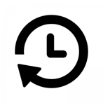
クラウドならではの費用対効果の考え方
移行・環境変更に
かかる一時経費
コストパフォーマンスが
長期的に固定化
リース
2006/3/14〜
50回以上値下げ
システム関連機器の
コストパフォーマンス
クラウド
新機種追加、新旧の入替えを繰り返し
継続的にコストパフォーマンスを改善
Notes:
クラウドの魅力として、費用対効果の高さがあります。従来の「所有」を前提としたシステム資源は、調達すれば資産となり一定期間で償却しなければならず、その間、新しいものに置き換えることはできません。しかし、システム機器の性能は、「18か月ごとに2倍になる」というムーアの法則に当てはめれば、5年間で10倍になります。つまり資産化するとコストパフォーマンスは購入時点から劣化し始め、償却期間中は改善の恩恵を享受できないのです。
これは、ハードウエアに限らず、ソフトウェアもライセンス資産として保有してしまえば、より機能の優れたものが出現しても、簡単には置き換えることができません。また、バージョンアップの制約や新たな脅威に対するセキュリティ対策、サポートにも問題をきたす場合があります。
一方クラウドは、共用が前提です。クラウド事業者は、自社のサービスに合わせ無駄な機能や部材を極力そぎ落とした特注の標準仕様の機器を大量に発注し、低価格で購入しています。さらに、徹底した自動化により人件費を減らしています。また、継続的に最新機器を追加導入し、順次古いものと入れ替え、コストパフォーマンスの継続的改善を行っています。たとえば、世界最大のクラウド事業者であるAmazonは、2006年のサービス開始以来、40回を超える値下げを繰り返してきました。見方を変えれば、クラウドを利用すれば、使える費用が同じであれば、数年後には何倍もの資源を最新の環境で利用できるのです。
もちろん、すでに所有しているシステムをクラウドに置き換えるにはコストがかかりますが、一旦移行すれば、費用対効果の改善を長期的かつ継続的に享受できるわけです。

Slide 54
クラウド・コンピューティングのビジネス・モデル
クラウド・コンピューティング
コスト
アジリティ
スケール
システム資源
の共同購買
サービス化
自動化・自律化
徹底した標準化
大量購入
負荷の平準化
APIの充実・整備
セルフサービス化
機能のメニュー化
オンデマンド
従量課金
仮想化とソフトウエア化の仕組み
Notes:
【図解】コレ一枚で分かるクラウド・コンピューティングのビジネス・モデル
クラウド・コンピューティングをビジネス・モデルとして捉えてみると、「システム資源の共同購買」の仕組みと、それを容易に利用できるようにするための「サービス化」の仕組みの組合せと考えることができる。
「システム資源の共同購買」とは、一社あるいはひとつの組織でシステム資源を調達するのではなく、共同で大量購入し調達コストを下げると共に、共用することで設備や運用管理のコストを低減しようということだ。そのため、システム機器類の徹底した標準化をすすめ大量購買することで低コストでの調達を実現し、運用管理負担の低減を図っている。
例えば、AWSの場合、数百万台のサーバーを保有していると言われているが、サーバーの故障や老朽化に伴う入れ替えや追加増設を考えると、年間十数万台から数十万台のサーバーを購入していると考えられる。世界におけるサーバーの年間出荷台数が、1000万台程度であることから考えると、その多さは驚異的と言えるだろう。当然、市販品を購入することはなく、ODM（Original Design Manufacturing）での調達となることから、量産効果も期待できさらに低コストでの調達を実現している。
http://itpro.nikkeibp.co.jp/atcl/news/14/112001992/
また、多くの企業との共同利用となることから負荷の分散や平準化が期待できる。そのため、企業が個別に調達することに比べ調達台数の抑制も期待でき、低コスト化にも貢献していると考えられる。
一方、「サービス化」は、このシステム資源をサービスとして利用できることだ。つまり、物理的な作業を伴わずソフトウェアの設定だけでシステム資源の調達や構成変更を可能にしている。これを支えている仕組みが、SDI（Software-Defined Inftastracture）の技術だ。こちらについては、昨日の記事を参考にしていだきたい。
>> 【図解】コレ1枚で分かるSDI
http://blogs.itmedia.co.jp/itsolutionjuku/2015/05/sdi.html
この仕組みにより、運用や調達の自動化・自律化を実現し、必要な時に必要なリソースをオンデマンドで調達できるようにしている。さらに、従量課金により使った分だけの支払いとなることから、システム資源調達における初期投資リスクを回避することができる。
クラウド・コンピューティングは、このような「システム資源の共同購買」と「サービス化」により、システム資源の低コストでの調達を実現し、変更への俊敏性を確保し、需要の変動にも即応できるスケラビリティを確保している。

Slide 55
クラウドの定義
Notes:
55

Slide 56
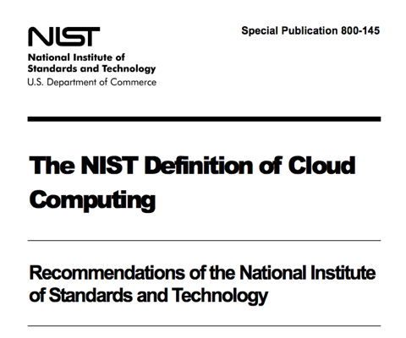
クラウドの定義／NISTの定義
2009年
サービス・モデル
配置モデル
5つの重要な特徴
米国国立標準技術研究所
クラウド・コンピューティングは
コンピューティング資源を
必要なとき必要なだけ簡単に使える仕組み
「クラウドコンピューティングとは、ネットワーク、サーバー、ストレージ、アプリケーション、サービスなどの構成可能なコンピューティングリソースの共用プールに対して、便利かつオンデマンドにアクセスでき、最小の管理労力またはサービスプロバイダ間の相互動作によって迅速に提供され利用できるという、モデルのひとつである (NISTの定義)」。
Notes:
「クラウド・コンピューティング」という言葉は、2006年、当時GoogleのCEOを努めていたエリック・シュミットの本章冒頭で紹介したスピーチがきっかけでした。
新しい言葉が大好きなIT業界は、時代の変化や自分達の先進性を喧伝し自社の製品やサービスを売り込むためのキャッチコピーとして、この言葉を盛んに使うようになりました。そのため各社各様の定義が生まれ、市場に様々な誤解や混乱を生みだしてしまったのです。
2009年、こんな混乱に終止符を打ち業界の健全な発展を意図し、米国の国立標準技術研究所(National Institute of Standards and Technology : NIST)が、「クラウドの定義」を発表しました。この定義は特定の技術や規格を意味するものではなく、考え方の枠組みとして捉えておくといいでしょう。ここには、次のような記述があります。
「クラウド・コンピューティングとは、ネットワーク、サーバー、ストレージ、アプリケーション、サービスなどの構成可能なコンピューティングリソースの共用プールに対して、便利かつオンデマンドにアクセスでき、最小の管理労力またはサービスプロバイダ間の相互動作によって迅速に提供され利用できるという、モデルのひとつである」
さらに様々なクラウドの利用形態を「サービス・モデル(Service Model)」と「配置モデル(Deployment Model)」に分類、またクラウドに備わっていなくてはならない「5つの必須の特徴」をあげています。
この定義が唯一のものではなく、クラウドの普及や新たなテクノロジーの登場とともに新たな解釈も生まれています。しかし、クラウド・コンピューティングの基本的枠組みとして、いまも広く使われており、ここで提案された整理の枠組みを理解しておくといいでしょう。
前版p145を流用する形をご検討お願いいたします。
なぜですか?

Slide 57
クラウドの定義／サービス・モデル (Service Model)
アプリケーション
SaaS
アプリケーション
Software
as a Service
プラットフォーム
PaaS
アプリケーション
を利用できる
サービスを提供を
財務会計、Web会議
広告宣伝、CRM/SFA
データ管理など
ミドルウェア
ミドルウェア & OS
Platform
as a Service
オペレーティング
システム（OS）
アプリケーション
を開発・稼働させる
ための機能を提供
開発環境、データベース
セキュリティ
ライブラリーなど
設備 &
ハードウェア
IaaS
Infrastructure
as a Service
インフラストラクチャ
ITインフラに関わる
機能や性能の提供
CPU、ストレージ
ネットワークなど
Amazon EC2
IIJ GIO Cloud
Google Cloud Platform
Microsoft Azure
Force.com
Google App Engine
Zoom
Gmail
Dropbox
Notes:
クラウドをサービスの違いによって分類する考え方が「サービス・モデル（Service Model）」です。
■SaaS（Software as a Service）
電子メールやスケジュール管理、文書作成や表計算、財務会計や販売管理などのアプリケーションを提供するサービスです。ユーザーは、アプリケーションを動かすためのハードウェアやOSなどの知識がなくてもアプリケーションの設定や機能を理解していれば使うことができます。例えば、Salesforce.com、Google G-Suite、Microsoft Office 365などがあります。
■PaaS（Platform as a Service）
アプリケーション開発や実行するために必要な機能を提供するサービスです。OS、データベース、開発ツール、実行時に必要なライブラリーや実行管理機能などを提供します。例えば、Microsoft Azure、Force.com、Google App Engine、AWS Lambda、Cyboze kintoneなどがあげられます。
■IaaS（Infrastructure as a Service）
サーバー、ストレージなどのハードウェアの機能や性能を提供するサービスです。「所有」するシステムであれば、その都度ベンダーと交渉し、手続きや据え付け導入作業をしなければなりません。しかしIaaSであれば、メニュー画面であるセルフサービス・ポータルから、設定するだけで使うことができます。また、ストレージ容量やサーバー数は、必要に応じて設定だけで増減できます。ルーターやファイヤーウォールなどのネットワークの機能やその接続も同様に設定だけで構築できます。例えば、Amazon EC2、Google Compute Engine、Microsoft Azure IaaS、IBM Cloud IaaSなどがあげられます。
前版p147の流用の検討をお願いいたします。
なぜですか?

Slide 58
クラウド利用における責任の所在と狙い
事 業
事業の効率化や競争力の向上
のために経営資源を積極配分
業務プロセス／処理
ID/パスワードの管理
ユーザー権限の管理
適切なシステム設定など
ユーザー
ユーザー
ユーザー
ユーザー
アプリケーション
ユーザー
ユーザー
ユーザー
クラウド
サービス
事業者
特定の業務処理
を行うためのソフトウェア
プラットフォーム
機能や性能の改善
セキュリティ対策
システム運用管理
稼働監視
トラブル対応
バックアップ など
クラウド
サービス
事業者
アプリケーションで共通に使う機能
を提供するソフトウエア
インフラストラクチャー
クラウド
サービス
事業者
共同責任範囲モデル
ソフトウエアを動かすための
ハードウェアや設備
クラウドサービスを使用するユーザー企業と提供するベンダー企業で責任範囲を共有
自社所有
IaaS
PaaS
SaaS
Infrastructure
as a Service
Platform
as a Service
Software
as a Service
ユーザー負担：自社所有>IaaS>PaaS>SaaS

Slide 59
仮想化とクラウド(IaaS)との違い
仮想化
クラウド（IaaS）
調達・変更の俊敏性と生産性向上
人的作業の負担軽減
システム資源の利用効率向上
調 達
個別対応
自動化/人的作業
調達機能と
運用管理機能の
連携と自動化
運 用
管 理
仮想化
インフラに関わるシステム資源を
ソフトウェアの定義・設定により調達、構成変更
Notes:
【図解】コレ１枚で分かる仮想化とクラウド（IaaS）の違い
「仮想化」と「クラウド（IaaS）」は、何が違うのでしょうか。
仮想化（Virtualization）は、サーバーやストレージ、ネットワーク機器などのシステム・インフラに関わるシステム資源を、ソフトウェアによる設定や定義によって調達したり、構成を変更したりする技術のことです。例えば、ある一台のハードウェアであるサーバーを、あたかも複数のサーバーが存在し、機能しているように見せかけたり、パラメーターの設定変更で、その機能や構成を変更したりできるようにする仕組みです。
サーバーを仮想化するソフトウェアとしては、MicrosoftのHyper-V、VMwareのvSphere ESXi、LinuxのKVMなどがあります。また、サーバー以外にも、ストレージやネットワーク機器などを仮想化するための製品があります。
ただ、ハードウェアを仮想化しても、その起動やシャットダウン、バックアップやリカバリー、 リソースの変更や監視といった運用や管理のための作業は必要です。また、ユーザーが、どのようなシステム構成にするかを選択し、その設定に従って、機能や性能を調達したり、構成変更したりする作業も必要となります。
IaaSは、仮想化の仕組みを土台に、上記のような運用管理や調達、構成の作業を自動化し、それらを一体として提供するサービスのことです。これは、以前紹介したSDI（Software Defined Infrastructure）の仕組みそのものです。このサービスを特定の企業や組織で占有する場合をプライベート・クラウド、この仕組みを事業者が構築し、複数の企業や組織で共用することを前提に提供するサービスが、パブリック・クラウドです。
このような運用管理や調達、構成の機能を提供しIaaSを構築するソフトウェアを「クラウドOS」と呼ぶ場合があります。例えば、OpenStackやCloudStackなどのオープンソースとして提供されるものや、MicrosoftのAzure StackやVMware のvCloud Suiteなどの商用ソフトウェア（プロプイエタリ）が、あります。
ハードウェアへの直接的な操作をユーザーからは隠蔽し、ソフトウェアの設定だけで、ハードウェアの機能を操作し使えるようにするという点で、WindowsやLinuxのようなOSと似ていることから、そのように呼ばれています。
なお、PaaS（ミドルウェアをサービスとして提供するクラウド・サービス）やSaaS（アプリケーションをサービスとして提供するクラウド・サービス）については、必ずしも仮想化を使わないので、その点は注意が必要です。
IaaSは、ハードウェアの機能や性能を仮想化して利用するサービスであるため「仮想化」は、前提となります。しかし、PaaSやSaaSからは、ハードウェアは、ユーザーにとっては、見えなくてもいい存在です。つまり、PaaSであれば、データベースや開発・実行環境が、複数の企業や組織（テナント）で共有、利用できればいいわけで、仮想化の技術を必ずしも使う必要はないのです。仮想化は、テナント毎に仮想マシンを構築し、OSを起動させなくてはならず、メモリーやCPUなどのシステム資源の消費量が大きくなってしまいます。そこで、ハードウェアをユーザーに意識させる必要のないPaaSやSaaSでは、もっとシステム資源の消費が少ない方法で、複数のテナントに対応できるよう工夫が凝らされている場合も少なくないのです。

Slide 60
参考：クラウドの定義／サービス・モデル (Service Model)
IaaS
PaaS
SaaS
アプリケーション
アプリケーション
アプリケーション（アドオン）
アプリケーション
利用する企業の責任
アプリケーション
データ
データ
データ
ランタイム
ランタイム
ランタイム
プラットフォーム
ミドルウェア
ミドルウェア
ミドルウェア
オペレーティング
システム
オペレーティング
システム
オペレーティング
システム
クラウド事業者の責任
仮想化
仮想化
(必ずしも使わない)
仮想化
(必ずしも使わない)
インフラストラクチャー
サーバー
サーバー
サーバー
ストレージ
ストレージ
ストレージ
ネットワーク
ネットワーク
ネットワーク

Slide 61
参考：クラウド・サービスの区分
自社所有
IaaS
ベアメタル
IaaS
仮想マシン
CaaS
PaaS
FaaS
SaaS
ユーザー企業が管理
アプリケーション
アプリケーション
アプリケーション
アプリケーション
アプリケーション
アプリケーション
アプリケーション
連携機能
ランタイム
ランタイム
ランタイム
ランタイム
ランタイム
ランタイム
ランタイム
ミドルウェア
ミドルウェア
ミドルウェア
ミドルウェア
ミドルウェア
ミドルウェア
ミドルウェア
コンテナ
管理機能
コンテナ
管理機能
コンテナ
管理機能
コンテナ
管理機能
コンテナ
管理機能
コンテナ
管理機能
コンテナ
管理機能
OS
OS
OS
OS
OS
OS
OS
仮想マシン
仮想マシン
仮想マシン
仮想マシン
仮想マシン
仮想マシン
仮想マシン
ハードウェア
ハードウェア
ハードウェア
ハードウェア
ハードウェア
ハードウェア
ハードウェア
クラウドサービス事業者が管理
CaaS：Container as a Service（コンテナ管理機能が用意されているサービス）
FaaS：Function as a Service（サーバーレスが使えるサービス）
Notes:
「サーバーレス」とは、アプリケーションの実行に必要なサーバーのセットアップと管理を気にせず開発できることを意味する言葉で、サーバーを必要としないわけではありません。必要なサーバーなどのインフラはクラウドに管理を任せ、データベース、メッセージング、認証など、アプリケーションに必要な機能がサービスとして提供されるのが一般的で、開発者はプログラミングに専念できるようになります。このような仕組みはBaaS（Backend as a Service）とも呼ばれていました。
FaaS（Function as a Service）は、この仕組みをさらに進化させたものです。
イベント・ドリブン方式でサービス（ある機能を実現するプログラム）のコードを書き、それを連係させるだけで一連の業務処理を実行できる。
実行に必要なサーバーは、このサービスが自動で割り当て必要に応じてスケールしてくれる。
書いたコードはコンテナ上で実行し、終了すると即座に廃棄される。
コンテナの実行は100ms単位で計測され、使った分のサーバー使用料が課金されるため、一般のIaaSのように使う使わないにかかわらずサーバーを立ち上げている時間に課金されるのと異なり、コスト削減が期待できる。
サービス毎に作られるコンテナは処理に必要なシステム資源をすべて自ら調達し、他のコンテナとの依存関係もないことから、処理能力を高めたければコンテナを増やすだけで容易にスケールでき、仮に実行時に障害が起きても他に影響を与えることがない。
FaaSを使うことのメリットを整理すれば、コストの削減、スケーラビリティの確保、インフラの運用管理を不要にすることです。マイクロサービスとも相性が良く、それを実現する手段としても注目されています。
2014年に登場したAWSのLambdaを皮切りに、GoogleのCloud Functions、MicrosoftのAzure Functions、オープンソースOpenWhiskを使ったIBMのサービスなどが登場しています。
PaaSとの違いは、PaaSがリクエストごとにアプリケーション全体を起動・終了させる「リクエスト・リプライ方式」を、FaaSは必要なサービス毎に起動・終了させる「イベント・ドリンブン方式」を狙ったものであると言えるでしょう。
FaaSであらゆるアプリケーションを作れると期待することは難しいかもしれません。しかし、ECサイトやマーケティング・サイトのように負荷予測が難しく、ダイナミックな負荷の変動に対応しなければならないアプリケーションには向いています。

Slide 62
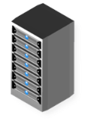
クラウドの定義／配置モデル (Deployment Model)
LAN
LAN
LAN
LAN
専用回線・VPN
インターネット
特定企業占有
固定割当て
個別企業専用
ホステッド・プライベート・クラウド
複数企業共用
プライベート・クラウド
パブリック・クラウド
ハイブリッド・クラウド
個別･少数企業
不特定・複数企業／個人
Notes:
クラウド・サービスを実現するシステムの設置場所の違いによって分類しようという考え方が、「配置モデル（Deployment Model）」です。
複数のユーザー企業がネットを介して共用するのが「パブリック・クラウド」です。もともとクラウド・コンピューティングは、パブリック・クラウドを説明するものでした。しかし「パブリック・クラウドの利便性は享受したいが、他ユーザーと協同で利用し、その影響を応答時間やスループットに受けるようでは使い勝手が悪いし、セキュリティの不安も払拭できない」との考えもあり、企業がシステム資源を自社で所有し、自社専用で使用しようという「プライベート・クラウド」という概念が登場します。これは、クラウド･コンピューティングの仕組みを自前の資産で構築し、自社専用で使うやり方です。
しかし、「プライベート・クラウドのメリットは享受したいが、自ら構築するだけの技術力も資金力もない」という企業も少なくありません。そこでNISTの定義には含まれてはいませんが、「ホステッド・プライベート・クラウド」というサービスが登場しています。「プライベート・クラウドのレンタルサービス」というとわかりやすいかもしれません。
これはパブリック・クラウドのシステム資源の特定のユーザー専用に割り当て他ユーザーには使わせないようにします。これを専用の通信回線や暗号化されたインターネット（VPN: Virtual Private Network）で接続し、あたかも自社専用のプライベート・クラウドのように利用できるサービスです。昨今、企業の既存業務システムをパブリック・クラウドに移管しようという動きが盛んですが、移行先は、この「ホステッド・プライベート・クラウド」となるのが一般的です。
これらパブリックとプライベートのふたつを組み合わせる使い方を「ハイブリッド・クラウド」といいます。
NISTの定義には、他にも地域や法令・規制など、共通の関心事によって結びついている組合や業界といった範囲で共同利用するコミュニティ・クラウドという区分も使われています。
前版p149の流用をご検討ください。
なぜですか?

Slide 63
５つの必須の特徴
オンデマンド・セルフサービス
無人
システム
TCOの削減
人的ミスの回避
変更への即応
幅広いネットワークアクセス
リソースの共有
迅速な拡張性
サービスの計測可能・従量課金
人的介在を排除
パブリック
クラウド
ベンダーにて運用、ネットワークを介してサービス提供
ソフトウェア化された
インフラストラクチャ
運用の自動化
調達の自動化
ハイブリッド
クラウド
プライベート
クラウド
自社マシン室・自社データセンターで運用・サービス提供
注：SaaSやPaaSの場合、絶対条件ではない。
Notes:
NISTの定義にはクラウドに欠かせない5つの特徴が挙げられています。
オンデマンド・セルフサービス ： ユーザーがWeb画面からシステムの調達や各種設定を行うとと自動で実行してくれる。
幅広いネットワークアクセス : PCだけではない様々なデバイスから利用できる。
リソースの共有 : 複数のユーザーでシステム資源を共有し、融通し合える仕組みを備えている。
迅速な拡張性 : ユーザーの要求に応じて、システムの拡張や縮小を即座に行える。
サービスが計測可能: サービスの利用量、例えばCPUやストレージをどれくらい使ったかを電気料金のように計測できる仕組みを持ち、それによって従量課金（使った分だけの支払い）が可能。
これらを実現するためにシステム構築や構成変更を物理的な作業を伴わずにソフトウェア設定だけで実現する「仮想化」、無人で運用管理できる「運用の自動化」、調達や構成変更をできるだけ簡便にし、メニュー画面からの設定だけで行えるようにする「調達の自動化」の技術が使われています。
この仕組みを事業者が設置・運用し、ネット越しにサービスとして提供するのがパブリック・クラウド、自社で設置・運用し、自社内だけで使用するのがプライベート・クラウドです。
これにより徹底して人的な介在をなくし、人的ミスの排除、調達や変更の高速化、運用管理の負担軽減を実現し、人件費の削減、テクノロジーの進化に伴うコスト・パフォーマンスの改善を長期継続的に提供し続けようとしています。
なおハイパーバイザーによる「仮想化」はIaaSにおいては前提となる技術ですが、PaaSやSaaSでは「仮想化を使わない」のが一般的です。アプリケーションでのユーザー管理、データベースのマルチ・テナント機能、コンテナによる独立したアプリケーション実行環境など、「仮想化」よりもシステム負荷が小さく、効率よくシステム資源を使用し、ユーザー・グループを分離できる手段が使われています。

Slide 64
ハイブリッド・クラウドとマルチ・クラウド
異なるパブリックを組み合わせ、最適な機能やサービスを実現させる使い方
マルチ・クラウド
ハイブリッド
クラウド
プライベートとパプリックを組み合わせ、１つの仕組みとして機能させる使い方
Notes:
「マルチ・クラウド」という言葉があります。NISTの定義にはありませんが、異なるはパブリック・クラウドを組み合わせて、自分たちに最適なクラウド・サービスを実現することを言います。
例えば、IoTデータの収集と集約はそのための専用サービスを提供しているAWS、データの分析には計算性能のコストパフォーマンスが高いGCP(Google Cloud Platform)、その結果を利用者に提供するのはユーザー画面の設計やモバイルへの対応が容易なSalesforce.com、これらを組み合わせて、設備機械の保全・故障予知サービスを実現するといった使い方です。
パブリック・クラウド事業者は、それぞれに差別化を図るため、機能や性能、運用管理方法や料金などで異なる戦略をとっています。自ずとそれぞれの得意なところや使い方によるコストパフォーマンスの違いが出てきます。それらのいいとこ取りをして、自分たちに最適な組合せを実現しようというのがマルチ・クラウドです。
また、一社のサービスに依存するのはリスクが高いことから、複数のサービスにシステムを分散させ、トラブルへの耐性を高めておこうという考え方から、マルチ・クラウドでのシステム構成を採用する場合もあります。
一方で、クラウド・サービスごとに異なる管理ツールを使い分けなければならず運用管理が煩雑になることや、異なるサービスをまたがる機能の連携やデータ移動が難しいといった課題もあり、いいことばかりではありません。
このような状況に対処するため「マルチ・クラウド管理」のためのツールやサービスが登場しています。
もはやクラウドは単独で使う時代ではありません。ハイブリッド・クラウドやマルチ・クラウドを駆使し、最適な組合せを実現する、そんな時代を迎えているのです。

Slide 65
「所有するIT」から「所有しないIT」へ
ソフトウェア
クラウド
ソフトウェア機能
ハードウェア
ハードウェア能力
所有するIT
所有しないIT
ハードウェア能力は固定 柔軟な追加や変更は困難
ハードウェア能力の制約を解消
柔軟な追加や変更が容易
負荷を正確に予測し、ピークに合わせてハードウェア能力を予め決定しなくてはならない。
ハードウェアやソフトウエアは、資産として所有しなくてはならない。
運用や管理は、各社個別の仕様なのでユーザーの責任で設計し、人手に頼ることも多い。
ハードウェア能力の制約がなくなり必要な時に必要な機能や能力だけを、組合せ利用できる。
ハードウェアやソフトウエアを資産として所有する必要がなく、経費で利用できる。
人手に頼っていた運用や管理を広範に自動化できる。

Slide 66
クラウド利用の方法と
知っておくべき限界
Notes:
66

Slide 67
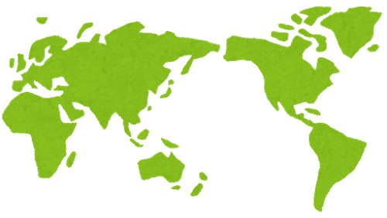
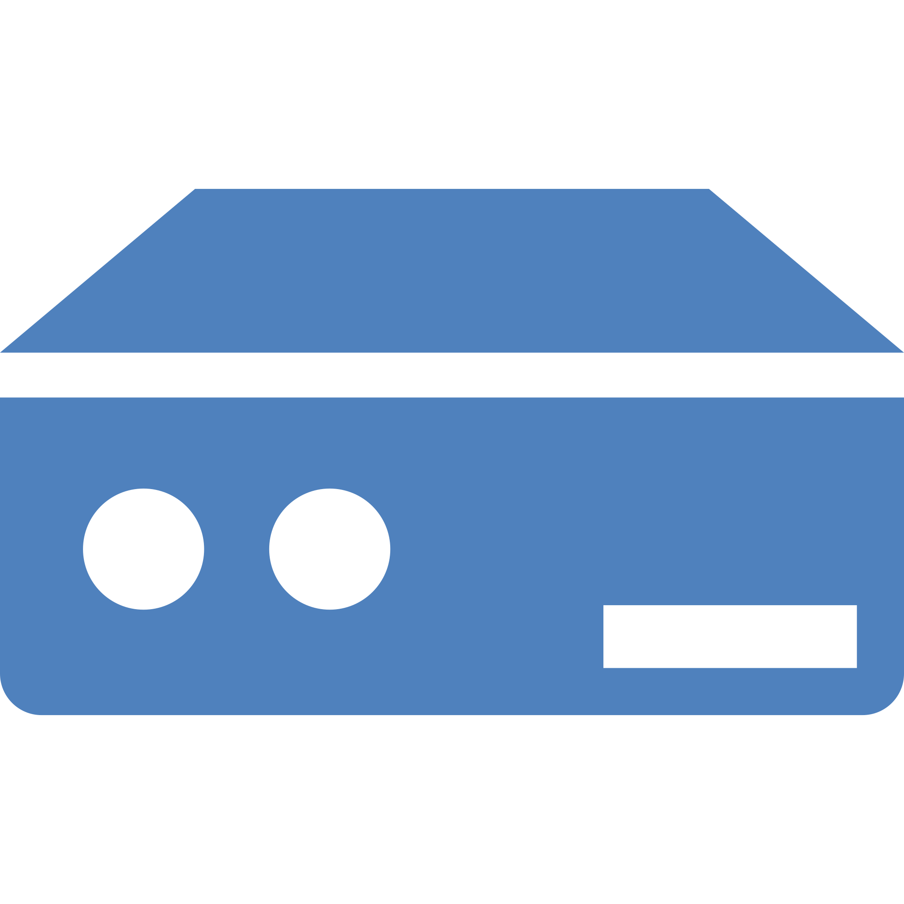
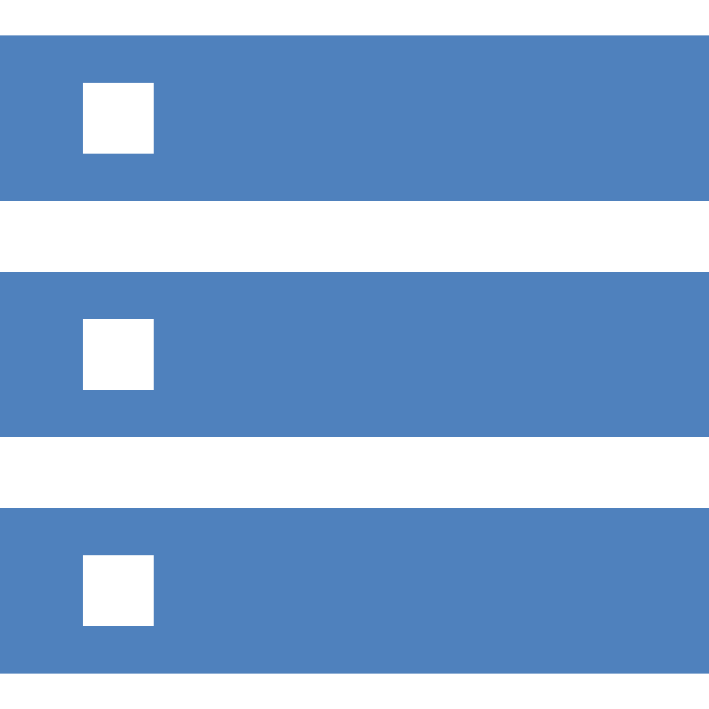
クラウドの不得意を理解する
【遅延時間】短い遅延時間が求められる業務は、地理的距離の遠くなると不利なので、同一場所で完結させた方がいい
証券市場においてデータ基に1秒で数千回の売買注文を行うような高頻度取引（HFT:High Frequency Trading）
工場の製造現場で、直ちに良／不良を見分けて、不良品を排除する品質管理工程の自動化
自動運転車の事故の回避判断と回避行動の連動 など
日本を起点とした往復の信号遅延時間の目安
アメリカ本土 200m秒
東南アジア・オセアニア 100m秒
東アジア 50m秒
国内 10〜30m秒
LAN 1m秒以下
【大量データ】現場で大量のデータが発生し、それを保管、処理しなければならない場合は、それらを全てクラウドに送り出すと、回線料金が莫大になるため、同じ場所で保管、処理させた方がいい
大量のセンサー・データを取得・利用して業務を行う
工場の機械の動作履歴を検査や改善のために使う業務など
膨大なローカルデータ
67
Notes:
昨今は、民間企業ばかりでなく、銀行や保険などの金融機関もまたパブリック･クラウドの利用を拡大している。また、政府は2018年6月「政府情報システムにおけるクラウドサービスの利用に係る基本方針」を決定し、政府情報システムは、パブリック･クラウドの利用を第一候補とする「クラウド・バイ・デフォルト原則」を打ち出した。もはやクラウドへの移行は、不可逆的なトレンドとして受けとめる必要がある。
しかし、一気に自社所有のシステムを全面的にクラウドへ移行しようとする企業は限られるだろ。では、どのような段階を踏んでクラウドへの移行が進むのかを大きなトレンドして整理してみることにしよう。
■既存システムの一部移管およびSaaSの利用
Salesforce.comやOffice365、Boxなどのオフィス系、会計や人事、経費処理などのバック･オフィス系のように、企業個別の独自性が求められないアプリケーションにおいて、SaaSへの移行が進められる。また、自社所有のサーバーやストレージなどのハードウェアがリース更改を迎えるタイミングで、既存システムの構成やアーキテクチャ、運用を大きく変更することなく、そのままの状態でIaaSへ移行（リフト）するケースも増えてゆくだろう。また、クラウド･サービスの利用が拡大することで、インターネットへのゲートウェイをデーターセンターに一極集中するネットワーク構成は利便性の観点からボトルネックになる。そこで、SD-WANの導入も拡大するだろう。
■ハイブリッド･クラウドによる連係運用・一元管理
IaaSへリフトしたシステムは、やがて刷新のタイミングを迎える。度重なる機能追加や利用技術の老朽化に伴い、既存システムを維持し続けることが難しくなることに加え、ビジネス環境の変化やデジタル･サービスへの対応、デジタル・トランスフォーメーション実現にむけた取り組みも必要となる。このようなタイミングで、コンテナやマイクロサービスを前提に、PaaSやサーバーレスなどのクラウド･ネイティブな利用範囲が拡大し、リフトされたシステムのクラウド･ネイティブへの移行（シフト）が進む。また、SaaS利用の範囲も拡大することになるだろう。一方で、コンプライアンスへの対応やアプリケーションの特性上、リフトもシフトも難しいアプリケーションについては、自社所有システムは維持される。ただ、自社所有システムであっても、運用管理負担の軽減や開発の利便性を高めるためにクラウドのアーキテクチャーを移植したシステム、例えばHCI（Hyper Converged Infrastructure）やハードウェアとソフトウェアの統合システムによってハイブリッド・クラウドの仕組みを提供するAWS Outposts、Microsoftの「Azure Stack」、GoogleがCiscoと協力して提供する「GKE on-prem」、オラクルの「Oracle Cloud at Customer」などを利用し、パブリック・クラウドとの連係運用や一元管理を可能とするハイブリッド･クラウドへと移行する。
■オール･イン･クラウドへの全面移行
IoTやエッジ・システムなどレイテンシー（遅延時間）やセキュリティ上の制約から、引き続きユーザー・サイドにシステムが置かれ利用される。しかし、そういう制約を受けない大半のシステムはクラウドへの全面的な移行が進むものと考えられる。つまり、リアルタイム・コンピューティングが求められるシステムとそうでないシステムが明確に二分されシステム全体の最適化が進められる。
全ての企業がこのような移行のステップを踏むわけではないが、大きなトレンドとしては、このようなステップが考えられるのではないだろうか。

Slide 68
オンプレとパブリック・クラウドの関係の推移
〜2010
2010〜2020
2020〜
「クラウドって？」時代
「クラウド使える？」時代
「クラウド前提！」時代
独自性の低いアプリ
はクラウドへ移管
シャドーITの拡大
独自業務の一部をIaaS
海外拠点／Webサービス
でのクラウド利用拡大
基本はクラウド
サービスの特性に応じ
マルチクラウド
先進ユーザーによる利用開始
電子メールやファイル共有などの独自性の低いサービスの利用
SFA/CRMなどのシャドーIT利用
災害対応/BCPでの利用拡大
人材的制約やカントリーリスクのある海外拠点での利用拡大
ユーザー企業のWebサービス提供環境としての利用拡大
サーバーレスやコンテナ環境などクラウド・ネイティブ利用拡大
AIやIoT、アプリケーションなどの最新技術／サービスの利用拡大
アジャイル開発やDevOpsのためのプラットフォーム利用拡大
SaaS
SaaS
SaaS
パブリック
クラウド
FaaS
PaaS
IaaS
IaaS
IaaS
個別業務システム
個別業務
システム
クラウド
アプライアンス
オンプレミス
Vmware ESXi
Microsoft Hyper-v
KVM など
Vmware ESXi
Microsoft Hyper-v
KVM など
AWS Outposts
Google Distributed Cloud Edge
Azure Stack HCI など
仮想と物理の混在
コストや運用管理
セキュリティの壁
仮想環境での利用拡大
リース更改時に
クラウドが選択肢
低遅延やローカルデータ
の大量処理を要する場合
はオンプレミス

Slide 69
AWS Outposts の仕組み
AWS Region（地域の単位 例：東京）
AWSがリモートで運用。ソフトのアップグレードやパッチ適用は基本的に無停止。仮想マシンの再起動が必要な場合は、その旨の通知
AZ
AZ
AWS Outposts
Nitro Hypervisor
Amazon EC2、EBS、ECS、EKS、EMR、Amazon RDS for PostgreSQL / MySQL、Amazon S3
AWSコンソールから構成パターン・カタログから注文すると2週間程度で24インチラックに収めた機器一式が届けられる。
AWSのスタッフがラックを設置し、電源とネットワークを接続すれば、使い始められる。
Vmware Cloud for AWS Outopsts もある
VPC
Subnet
Subnet
Subnet
低遅延処理
ローカルでの
大量データ処理
ネットワーク（Direct Connect）
マネージメント
コンソール
AZ（Availability Zone）：設備の構成単位。各AZは一つあるいは複数のデータセンタから成り、AZ同士は地震や台風などで同時に被災しにくいように、ある程度距離を離して設置。AWSの東京リージョンは4つのAZで構成する。

Slide 70
クラウド・ネイティブへのシフトが加速する
オンプレミス環境にパブリック・クラウドと
同等の環境を構築する製品やサービス
ハイブリッド・クラウド
Oracle Dedicated Region @Cloud
AWS Outposts
Microsoft Azure Stack Hub
IBM Cloud Paks
Google GKE on-prem
マルチ・クラウド
Microsoft Azure Ark
IBM Cloud Satellite
Google Anthos
オンプレミスとパブリック・クラウドを
一元的に運用管理するサービス

Slide 71
クラウド利用の3原則
原則１：クラウド・ファースト。
まずはクラウドを第１候補（クラウド・バイ・デフォルト）で考える。
自社で所有する場合をそのままに設計や運用をおこなうのではなく、クラウドにふさわしいお作法に則って、「使える」使い方を考えること。
同じ操作や同じ使い勝手を優先せず、それ以上の成果が得られることを優先する。
原則２：クラウド・ネイティブ
システムを開発・構築することではなく、業務上の成果をあげられるかを考え、開発しないクラウド利用（SaaS）を優先的に利用する。
開発しなければならない場合は、高速に開発でき、俊敏に改善できるサービスやツール（サーバーレスやローコード開発ツールなど）を積極的に利用する。
このような常識を持たないITベンダーとは組まない。新しい常識（クラウド・ネイティブ）を持つITベンダーに協力を求める。
原則３：クラウド・セルフサービス
ITは競争力の源泉と心得え、自分たちでできるスキルと体制を確保する。例え外部に委託するにも、自分たちが使えるスキルがなければ、適切なパートナーの選択はできず、見積や結果を評価できない。
ITを競争力の源泉にする前提は、高速な現場からのフィードバックと高速な改善を繰り返すこと。それができる体制と人材確保を目指す。

Slide 72
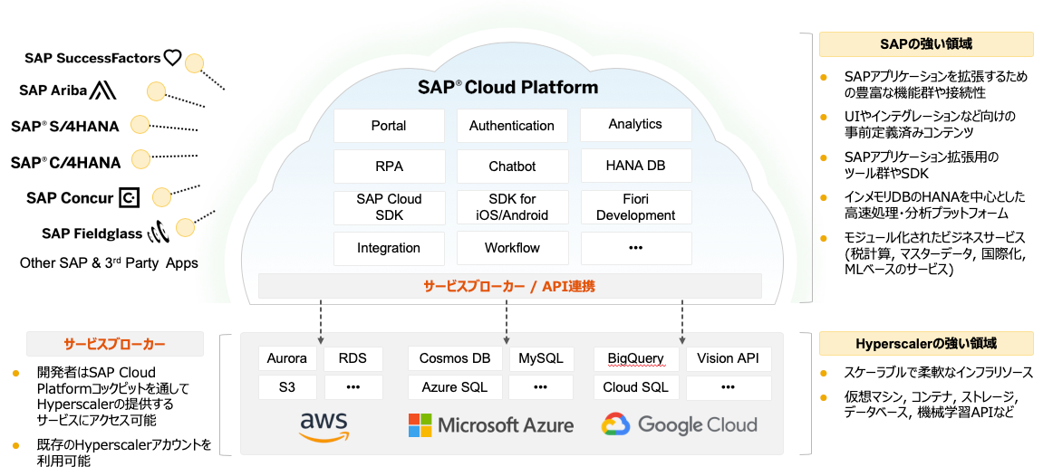
SAPのクラウド・シナリオ 1/2
クラウド・サービスとしてのSAP（SAP Cloud Platform）を中核として、他社も含めた様々なクラウド・サービスとの連係を容易にして、ユーザーニーズへの柔軟・迅速な対応とスケーラビリティを実現しようとしている。
https://community.sap.com/t5/technology-blogs-by-sap/how-to-extend-sap-s-4hana-on-sap-cloud-platform-overview/ba-p/13439442

Slide 73
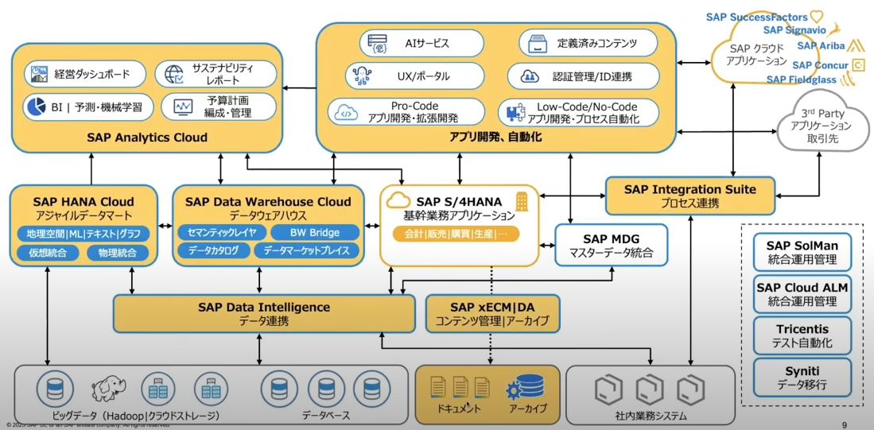
SAPのクラウド・シナリオ 2/2 ・Side-by-side 開発
Side-by-side開発とは、S/4HANAの追加開発（アドオン）をSAPのパッケージ製品の実行基盤とは別の基盤であるSAP Business Technology Platform(BTP) に移し、APIによる疎結合としたアーキテクチュア。
標準機能と追加開発機能が「疎結合」となり、SAPのパッケージ製品の実行基盤上での制約（言語や機能）が取り払われるため、ABAPに頼ることなく、JavaやJavaScriptでの開発が可能になる。

Slide 74
クラウド・サービスを前提としたビジネス・シナリオ
期間と
コスト
新技術
対応
経営主導
トップダウン
要件定義
個別のユーザーニーズに対応して仕様を策定
全要件を満たす
システムを開発
×
×
×
Fit & Gap
標準機能とユーザーニーズの差異を明確にする
ユーザーニーズ
差異のみを
システムを開発
△
△
△
Fit to Standard
標準機能に合わせて業務の手順を変える
開発不要
サービス連係
〇
〇
〇
顧客業務に関心を持ち、深く理解することで、システム・ソリューションではなくビジネス・ソリューションを提案できる知識とスキルを磨いていくことが大切
業務や経営に対するアプローチの重要性が拡大

Slide 75
クラウド・ビジネスの特徴
クラウド以前
クラウド以降
高品質・安定性・長期間
最新・スピード・短期間
高額・一括
売上計上
少額・継続
大規模・長期
規模・期間
小規模・短期
長期・継続的
顧客関係
短期・案件単位
情シス→事業部門
顧客チャネル
事業部門（↔情シス）
構築・運用スキル
顧客システムについての理解
顧客要望への丁寧な対応
コンサル・提案スキル
各種サービスの理解
業務適応への適切なガイド
必要スキル
販売・開発・運用
ハードやライセンスの販売
アドオン開発
稼働後の運用法酒
業務改革支援・コンサル
SaaS導入支援
業務活用支援
新機能導入支援
ビジネス

Slide 76
ITベンダーに求められるクラウド・ビジネス・スキル
クラウド利用のトレンド
求められるスキルや知識
クラウド利用の多様化と拡大
マルチ・クラウド
ハイブリッド・クラウド
ゼロトラスト・ネットワーク
クラウド・サービスの選択と組合せ
新技術やサービスの目利き
複数クラウド・サービスの選択と組合せ
クラウド・サービス導入後の最適化
クラウド・サービス前提の業務変革支援
クラウドを前提としたセキュリティ対策
クラウド・ネイティブの普及
サーバーレスの充実
PaaS・APIエコノミーの拡充
AI等最新技術の急速な展開
お客様の経営や業務の改善や変革
をITを活かして支援する専門家
クラウド・ファーストの定着
パッケージからSaaSへのシフト
雇用形態の多様化に対応
インフラ・プラットフォームのコモディティ化
マルチクラウド
システム・アーキテクチャ
クラウド・ネイティブ
事業や経営の理解
戦略立案支援
ビジネ・スデザイン

Slide 77
クラウド・コンピューティングの注目点
AIサービスの充実による差別化
生成AIサービスやAPIの提供
AIチップによるコストパフォーマンの向上
AIプラットフォームの充実 など
コンテナを前提としたプラットフォーム・サービスの充実
コンテナの利便性を高めるサービスの充実
クラウド管理プラットフォーム（CMP）によるマルチ／ハイブリッドの一元管理
AIを活かした運用や管理の自動化 など
Security as a Serviceの拡充
ゼロトラスト・アーキテクチャに基づくセキュリティの実装
エンド・ポイント／エッジデバイスにも対応したサービスの提供
AI（機械学習）を活かしたサービスの機能強化 など

Slide 78
サーバーレスとFaaS
Serverless & Function as a Service
Notes:
78

Slide 79
サーバーレスの仕組み
イベント
サービス
サービス
処理
リソース
ブラウザからのアクセス
データベース・アクセス
イベント
イベント
センサーからの発信
機器の制御
プログラムの実行
異常データの送信
レポートの作成
タイマーによる起動
メールによる通知

Slide 80
サーバーレスと仮想マシン
Lambda：サーバーレス
インフラ環境の構築や運用管理が不要。実行環境は、AWSが提供
ミドルウェア等の脆弱性対応不要
プログラム（サービス）をアップロードすれば直ちに動作
自動スケーリング対応
システムを実行時間（100ミリ秒単位）で課金
利用されなければ無課金
EC2：仮想マシン
汎用的なサーバー機能
起動直後はOSインストールのみの状態
初期設定、環境設定が必要
システムの運用、保守、監視が必要
利用出来るのは契約したサーバーの容量
一定料金。仮想サーバー稼働時間内の代金

Slide 81
「クラウド･ネイティブ」とは
開発者は他社と差別化できるビジネス・ロジックに集中したいのに
付加価値を生み出さない作業で負担を強いられる
ミドルウェアの設定
インフラの構築
セキュリティ・パッチの適用
キャパシティ・プランニング
モニタリング
システムの冗長化
アプリケーションの認証・認可
APIスロットリング など
この負担から開発者を解放
リアルタイムに現場からのフィードバックを得て、小さなプロセス単位で高速に改善を繰り返し、ビジネスの成果にいち早く貢献する
ビジネス
要件定義
設計
マイクロサービス:
コンテナ:
自動化とオーケストレーション:
水平スケーリング:
多様なデバイスやプラットフォームへの対応:
スケーラブルなアーキテクチャ:
サービス指向アプローチ:
開発
テスト
本番移行

Slide 82
クラウド・ネイティブ（Cloud Native）
アプリケーションやサービスをクラウドグ環境で開発、実行、運用するためのアプローチや手法
クラウドネイティブなアプリケーションは、クラウドのメリットを最大限に活用し、スケーラビリティ、柔軟性、可用性、効率性、信頼性などの特徴を備えている。
マイクロサービス: アプリケーションを複数の小さなサービス（マイクロサービス）に分割し、それぞれが独立して開発・デプロイ・スケーリングできるようにする。これにより、アプリケーションの柔軟性と拡張性が向上。
コンテナ: アプリケーションやサービスをコンテナとしてパッケージ化し、環境に依存しない形で移植性と拡張性を確保。コンテナは軽量でスピーディなデプロイメントを可能にし、異なるクラウド環境での移行やスケーリングが容易。
自動化とオーケストレーション: アプリケーションのデプロイ、スケーリング、管理を自動化し、効率的な運用を実現。オーケストレーションツール（例: Kubernetes）を使い、コンテナのデプロイやスケーリング、ネットワーキングなどを自動管理。
水平スケーリング: アプリケーションの負荷に応じて、必要なリソースを柔軟に追加または削減できるようにする。これにより、アプリケーションのパフォーマンスを向上させながら、コスト効率を高めることができる。
多様なデバイスやプラットフォームへの対応: アプリケーションを様々な異なるデバイスやクラウドプラットフォームで動作させることができる。また、モバイルデバイスやIoTデバイスとの統合も容易。
スケーラブルなアーキテクチャ: 需要の変動に応じて柔軟にスケーリングできる。これにより、アプリケーションは急激なトラフィック増加にも対応でき、パフォーマンスや可用性を維持できる。
サービス指向アプローチ: クラウドネイティブな開発では、外部のクラウドサービス（例: データベース、メッセージング、キャッシング）を活用することが一般的。これにより、開発者は自分でインフラを構築することなく、必要な機能を簡単に組み込むことができる。

Slide 83
各クラウドのクラウド・ネイティブサービス例
AWS（Amazon Web Services）:
Amazon EC2（Elastic Compute Cloud）: クラウド上で仮想サーバーを簡単に作成・管理できるサービス。スケーラビリティに優れ、さまざまなインスタンスタイプが利用できる。
Amazon S3（Simple Storage Service）: スケーラブルなオブジェクトストレージサービス。データの永続性と高い可用性を提供し、大容量データの保存やバックアップに適している。
AWS Lambda: サーバーレスコンピューティングサービスで、コードを実行するためにサーバーのプロビジョニングや管理が不要。イベントドリブン型のアプリケーション開発に適している。
Amazon RDS（Relational Database Service）: リレーショナルデータベースサービス。MySQL、PostgreSQL、Oracleなど、さまざまなデータベースエンジンをサポートしている。
Google Cloud:
Google Compute Engine: 仮想マシンを提供するサービス。高性能な仮想マシンインスタンスやGPUを利用でき、柔軟なスケーリングが可能。
Google Cloud Storage: スケーラブルなオブジェクトストレージサービス。高い耐久性と低レイテンシーを備え、大規模なデータセットの保存や分析に適している。
Google Kubernetes Engine: Kubernetesをベースとしたマネージドなコンテナオーケストレーションサービス。アプリケーションのデプロイ、スケーリング、管理を容易に行える。
BigQuery: サーバーレスのデータウェアハウスサービス。大規模なデータセットの高速なクエリと分析が可能であり、ビッグデータ処理に適しています。
Microsoft Azure:
Azure Virtual Machines: WindowsやLinuxの仮想マシンを提供するサービス。さまざまなサイズや設定オプションがあり、柔軟なインフラストラクチャの構築が可能。
Azure Blob Storage: スケーラブルなオブジェクトストレージサービス。大容量のデータの保存やバックアップ、静的ウェブサイトのホスティングなどに利用できる。
Azure Functions: サーバーレスコンピューティングサービスで、イベント駆動型のアプリケーションを作成・実行できる。スケーリングやインフラストラクチャの管理は自動化されている。
Azure Cosmos DB: マルチモデルのグローバル分散データベースサービス。スケーラビリティや可用性に優れ、ユーザーのニーズに合わせた柔軟なデータモデルを提供します。

Slide 84
デジタル時代の危機に対処するための
サイバー・セキュリティ

Slide 85
サイバー・セキュリティ対策とは
サイバー・セキュリティ：IT機器やソフトウェア、ネットワークなどのサイバー領域において、下記の「情報セキュリティの3要件（CIA）」を確保すること。
機密性 (Confidentiality): 情報へのアクセスを認められた者だけが、その情報にアクセスできる状態を確保すること
完全性 (Integrity): 情報が破壊、改ざん又は消去されていない状態を確保すること
可用性 (Availability): 情報へのアクセスを認められた者が、必要時に中断することなく、情報及び関連資産にアクセスできる状態を確保すること
3要件（CIA）を確保する対策
サイバー・セキュリティ対策
インシデント発生の抑制
インシデントによる被害の最小化
事業を継続
インシデント
サイバー領域において、
企業や組織を脅かす行為

Slide 86
リスク・マネージメントの考え方
「リスク」とは将来の不確実性、「リスク・マネジメント」とは、不確実な将来を確実にする取り組み
事故の発生
事故の影響
受容
脅威
脆弱性
機密性
完全性
受容レベル
対策
可用性
コスト
影響
説明責任

Slide 87
アクセス制御
認証基盤
R ------
W ------
X ------
識別
Identification
認証
Authentication
認可
Authorization
説明責任
Accountability
識別：ユーザーを識別できるようにそれぞれに固有のユーザーアカウント（ID）を割り当てる。例えば社員番号やメールアドレスなど。
認証：そのユーザーが本人であることを確認する。一般的な運用では、そのユーザーしか知りえないパスワードや本人しか持っていない指紋による認証など。
認可：そのユーザーの属性に応じてアクセスできる範囲を制限する。たとえば、人事部のみアクセスできるファイルやフォルダーには人事部ユーザーだけがアクセスできるようにすることなど。
説明責任：そのユーザーが、上記3つのフェーズを適切に実施したこを保証するための記録を取得する。

Slide 88
認証方法と多要素認証
認証方式
方法例
多要素認証
MFA／Multi Factor Authnetication
3要素のうち2つ以上を
正しく組み合わせること
① PCからIDとパスワードで登録 ⇒ 第１段階
知識認証 What you know?
あなたが知っている何か
ID/パスワード など
2段階認証
組合せの例
② 携帯電話に送られた認証番号をPCに入力 ⇒ 第2段階
所持認証 What you have?
あなたの持っている何か
ICカード ワンタイムパスワード用トークン 携帯電話（デバイス）認証 など
1234
暗証番号
生体認証 What you are?
あなた自身の何か
指紋認証 顔認証 静脈パターン認証 虹彩認証 声紋認証 網膜認証 など
銀行カード
指紋認証

Slide 89
対症療法では問題は解決しない
サイバー攻撃の手法は高度化しているため、「侵入を完全に予防するのは不可能」と想定し、攻撃は受ける前提で、「いち早く正しい状態に復旧する」という考え方に基づく、セキュリティ対策へとシフト
すばやい検知、すばやい対応
どんな攻撃にも耐えながら
ビジネスを継続させる
検知して対応するから予防とレジリエンス（正しい状態へ戻すこと）へシフト

Slide 90
ゼロトラスト・セキュリティが求められる背景
あらゆる業務がデジタル・サービス化する
サイバー攻撃が激しさを増している
システムの社内／社外を区別できない
境界防衛型セキュリティの限界
ネットワークの仕組み（VPN、ファイヤーウォール、IDS/IPSなど）でセキュリティを守ることができない
ゼロトラスト・セキュリティ
社内／社外を区別せずネットワークの仕組みに頼らないセキュリティの考え方
サイバーハイジーン：エンドポイント（PCやスマートフォン、IoT機器など）を常に最新の状態に維持し、脆弱性を排除する
動的ポリシー：過去の認証を信用せず、ユーザー、デバイス、トランザクションごとに信頼度を評価して動的にアクセスを制御する
クラウド・コンピューティング
インターネット
社内ネットワーク
と 社内システム
動的ポリシー
サイバー
ハイジーン

Slide 91
シングル・サインオン（SSO）システム 1/2
クラウド・サービス
ID
ID
ID
ID
ID
ID
PW
PW
PW
PW
PW
PW
ユーザーIDとパスワードが増加。利用ログはクラウド・サービスに依存し、管理者が掌握できない。
認証の強度がクラウド側に依存し、多要素認証などの導入に制限がある。
利用場所や端末を制限する機能もクラウド側に依存し、柔軟な制御が行えない。

Slide 92
認証連係とシングル・サインオン（SSO）
クラウド・サービス
フェデレーション（認証連携）
SSO
システム
サインオン
サインオン
サインオン
● ひとつのIDと認証・認可の手順により、業務に必要な全てのシステム／サービスを利用することができる。
● 全ての利用サービスについてのログ（利用履歴）が収集・掌握できる。
● クラウド・サービス側に依存していた、使える場所や端末、認証の強度（多要素認証が使える／使えないなど）を、一元的に管理できる。

Slide 93
FIDO2による認証プロセス
スマホの生体認証を利用し利便性を高めた
パスキー（Passkey)
【FIDO認証期の登録】
サービスを使いたいので
デバイス（PCやスマホ）などを登録したいと通知
チャレンジ
12We5fqE08
5xO7QpWz9
チャレンジを送る（ユーザー専用受付番号のような役割）
チャレンジ
チャレンジ
12We5fqE08
5xO7QpWz9
秘密鍵で署名された
チャレンジを送る
12We5fqE08
5xO7QpWz9
秘密鍵
公開鍵
秘密鍵で電子署名
公開鍵
署名を検証
公開鍵を登録
【サービスの利用】
サービスを使いたいので、ログインしたいと通知
チャレンジ
12We5fqE08
5xO7QpWz9
チャレンジを送る（ユーザー専用受付番号のような役割）
チャレンジ
秘密鍵で署名されたチャレンジを送る
チャレンジ
12We5fqE08
5xO7QpWz9
12We5fqE08
5xO7QpWz9
秘密鍵で電子署名
ログイン
公開鍵で検証

Slide 94
FIDO2とSSO
Azure ADなど
FIDO2認証デバイス
認証サーバー
クラウド・サービス
リスク軽減
パスワードの盗用という不正な手口が利用できなくなり、また生体情報などで本人確認の厳密化を行うため、リスクが軽減する。
コスト削減
「パスワードを覚える」「パスワードを複雑化する」「パスワードを絶えず変更する」「パスワード忘れによる新しいパスワードの設定」などが不要となる。パスワードレスになれば、人がかける時間を削減、漏洩による損害がなくなる。
ユーザーエクスペリエンス向上
「普段利用している端末ブラウザーでパスワードを保存しているため、他のPC端末やスマートフォンからサービスにアクセスしようと思ってもパスワードが思い出せない」「サービスごとに文字種別や桁数の規則が違うため、何のサービスにどのパスワードを設定しているかすぐに忘れてしまう」「定期的な変更で違うパスワードを設定したのはいいが、それを思い出せない」などがなくなり、利便性が向上し、業務の生産性も向上する。

Slide 95
サイバー・セキュリティ対策
に求められる変化
Notes:
95

Slide 96
80億を超えるパスワードが流出か
インターネット史上最大規模？80億を超えるパスワードが流出か
セキュリティメディア『CyberNews』はハッカーフォーラムに80億を超えるパスワードが流出したと報じた。これが事実であればインターネット史上最大規模となる
ハッカーがフォーラムに投稿したデータは、100GBにものぼる超巨大なテキストファイルだ。そしてコメント欄で「パスワードは6～20文字の範囲で、ASCII文字（アスキー文字）を使用したもののみ収集した」と述べ、リストには820億のパスワードが含まれると主張した。
しかし『CyberNews』の調査によると、その数は10分の1の、84億ほどだという。それでも、世界のインターネット利用者は約47億人とされており、利用人口のおよそ2倍にものぼる情報が流出したことになる

Slide 97
パスワード認証のリスク
ID／パスワードによる認証：
利用している本人が本人であることを証明するための仕組み
ID/パスワードを搾取
ファイヤ
ウォール
ID/パスワード・VPN・
ファイヤウォールが役立たない
VPN
社内
ネットワーク
複雑なパスワードを使う
文字数を長くする。
文字の種類を増やす。英字（大文字、小文字）、数字、特殊文字を組み合わせる。
2. 定期的に変更する
3カ月に一度変更する。
3. 一度使ったパスワードは使わない
過去3回までに使ったパスワードは使えない。
一度使ったパスワードは二度と使えない。
ID/パスワードが簡単にる
人間の記憶力に依存しまた再利用が可能なため
一人当たり平均27個のオンラインアカウントを保持している
それぞれのアカウントのパスワードを複雑化し、全てのアカウントに紐づいているパスワードを違うもので設定し、覚えておくということができない。
毎日アクセスするために、「覚えやすい簡単なパスワードにする」「同じパスワードを使い回す」「メモを書いておく」
「複雑なパスワード」と「定期的なパスワード変更」は意味がない

Slide 98
セキュリティの考え方の変化・２つのゼロトラスト
従来のセキュリティの考え方
ゼロ
トラスト ネットワーク
境界防衛モデル
ファイアウォールで守られたLAN／VPN
クラウドサービス
の利用拡大
クラウド
サービス
信頼できなくなった
ネットワーク境界では
では守れない
ゼロ
トラスト
VPN
信頼できなくなった
社外＝悪
ネットワークの出入口
ファイヤーウォール
社内＝善
ネットワークだけではなく
エンドポイントや
トランザクションも含めて
インターネット
信頼できるネットワークがある
安全な社内ネットワークに
入ることを重視する
IDとパスワードが盗まれ
VPNへの侵入を防げない
全社員
アクセス&
デバイス
種類と台数の増大
IDとパスワード
本人であることを認証
手段の巧妙化と多様化により
内部への不正侵入を防げない

Slide 99
3つのゼロトラスト
ゼロトラスト
ネットワーク
ゼロトラスト
信頼できるネットワーク
ファイヤーウォールで守られたLAN／VPN
信頼できるエンドポイント
PCやスマートフォン、IoTデバイスなど
信頼できなくなった
信頼できなくなった
境界防衛の限界
静的アクセス制御の限界
ゼロトラスト・アーキテクチャー
２つのゼロトラスト（信頼できなくなった）
に対処するための設計
リアルタイムガバナンスの実現

Slide 100
ゼロトラスト・アーキテクチャーの7原則
「ゼロトラスト」の考え方
リスクはゼロにはならない
情報システムやサービスに於いて正確なアクセス許可を行う際の不確かさを低減・排除するために設計された概念やアイデアの集合体
疑わしさを受け入れつつもできるだけ不確かさを排除
ゼロトラスト・アーキテクチャーの7原則
全データ・計算資源をリソースとして識別
ネットワークの場所に関係なく全ての通信の安全を確保
個々のリソース・アクセスはセッション単位
リソースのアクセスは動的ポリシーにて決定
全ての所有機器見・アプリの安全状態を常に監視・測定
アクセスを許可する前に動的・厳格に認証・認可
機器・インフラ・通信状態の情報収集と安全面での改善

Slide 101
サイバー・ハイジーン
IPA（情報処理推進機構）が推奨する 日常における情報セキュリティ対策
組織のシステム管理者向け
情報持ち出しルールの徹底
社内ネットワークへの機器接続ルールの徹底
修正プログラムの適用
セキュリティソフトの導入および定義ファイルの最新化
定期的なバックアップの実施
パスワードの適切な設定と管理
不要なサービスやアカウントの停止または削除
組織の利用者向け
修正プログラムの適用
セキュリティソフトの導入および定義ファイルの最新化
パスワードの適切な設定と管理
不審なメールに注意
USBメモリ等の取り扱いの注意
社内ネットワークへの機器接続ルールの遵守
ソフトウェアをインストールする際の注意
パソコン等の画面ロック機能の設定
家庭の利用者向け
修正プログラムの適用
セキュリティソフトの導入および定義ファイルの最新化
定期的なバックアップの実施
パスワードの適切な設定と管理
メールやショートメッセージ（SMS）、SNSでの不審なファイルやURLに注意
偽のセキュリティ警告に注意
スマートデバイスのアプリや構成プロファイル導入時の注意
スマートフォン等の画面ロック機能の設定
IPA・「日常における情報セキュリティ対策」を参考に作成
万全を期すための MDM、EDR、UEMなどのツールの活用
サイバー・ハイジーン
エンドポイントの衛生状態を健全に保つ

Slide 102
セキュリティ機能は新技術に組み込まれていく
TCP/IP v4
1980年
TCP/IP v6
1998年
標準ではなく後付け（ボルトオン）
アクセス制御
暗号化
品質管理
アクセス制御
暗号化
品質管理
セキュリティを標準機能として提供（ビルトイン）
TCP/IP v4は利用者が見える環境での利用を想定していたために、通信の可否だけで、現在求められるセキュリティ機能は搭載されていない。これを後付けにすることで、環境によって実装が異なり、管理が複雑になり、ガバナンスが構築しにくくなっている。
SMTPも1982年から大きな変化なく使われており、もちろんセキュリティ機能は十分ではない。

Slide 103
OSレベルでもセキュリティ機能は強化されている
Windows XP
2001年
Windows 8
2012年
Windows 10
2015年
more
アンチウイルス
アンチウイルス Windows Defender
アンチウイルス Windows Defender
端末管理
端末管理
端末管理 Intune / Endpoint Manager
OSにセキュリティ機能が組み込まれることで「独立性がなくなる」というエンジニアもいますが、独立が必要なのはモニタリング（検査）機能であり、セキュリティは機能として必要なものなので組み込まれている方が望ましいといえます。また、セキュリティが組み込まれることで、新たな出費がありません。

Slide 104
OSにもセキュリティ機能は組み込まれています
2017年
WannaCry
Windows XP
2001年
Windows 8
2012年
Windows 10
2015年
more
アンチウイルス
アンチウイルス Windows Defender
アンチウイルス Windows Defender
端末管理
端末管理
端末管理 Intune / Endpoint Manager
OSにセキュリティ機能が組み込まれることで「独立性がなくなる」というエンジニアもいますが、独立が必要なのはモニタリング（検査）機能であり、セキュリティは機能として必要なものなので組み込まれている方が望ましいといえます。また、セキュリティが組み込まれることで、新たな出費がありません。

Slide 105
自動バックアップとクリーンアップ – ビルトインセキュリティ
異常をリアルタイム監視
警告と確認
デバイスクリーンアップ
復元元の選択
攻撃手法などをアップデート
65兆のシグナルから得られる脅威インテリジェンス
ファイルに対する攻撃を未然に防ぎ、
万が一の感染でもオンデマンド・セルフサービスで復元

Slide 106
動的ポリシー
ポリシーは
信頼できるか？
ポリシー
オブジェクトは
信頼できるか？
サブジェクトは
信頼できるか？
トランザクション
は信頼できるか？
信頼度のレベルに応じ
適切なポリシーを動的に構成し
サブジェクトの属性に応じて提供
サブジェクト
オブジェクト
データのやり取りや
アクセスの正しさを毎回検証する
トランザクション
プログラムなどデータを要求し、受け取り、扱う側／使用者
リファレンス
モニター
ファイルや資料、アプリケーションなど、データや機能、資源を差し出す側
サブジェクトが、なりすましされていないか、デバイスがルールに準拠しているかを毎回検証し、状態を確認
オブジェクトが、適切な状態になっているかを確認し、適切でなければ直ぐに適切な状態に戻せるようにしておく
ログ

Slide 107
FIDO2による認証プロセス
スマホの生体認証を利用し利便性を高めた
パスキー（Passkey)
【FIDO認証期の登録】
サービスを使いたいので
デバイス（PCやスマホ）などを登録したいと通知
チャレンジ
12We5fqE08
5xO7QpWz9
チャレンジを送る（ユーザー専用受付番号のような役割）
チャレンジ
チャレンジ
12We5fqE08
5xO7QpWz9
秘密鍵で署名された
チャレンジを送る
12We5fqE08
5xO7QpWz9
秘密鍵
公開鍵
秘密鍵で電子署名
公開鍵
署名を検証
公開鍵を登録
【サービスの利用】
サービスを使いたいので、ログインしたいと通知
チャレンジ
12We5fqE08
5xO7QpWz9
チャレンジを送る（ユーザー専用受付番号のような役割）
チャレンジ
秘密鍵で署名されたチャレンジを送る
チャレンジ
12We5fqE08
5xO7QpWz9
12We5fqE08
5xO7QpWz9
秘密鍵で電子署名
ログイン
公開鍵で検証

Slide 108
FIDO2とSSO
Azure ADなど
FIDO2認証デバイス
認証サーバー
クラウド・サービス
リスク軽減
パスワードの盗用という不正な手口が利用できなくなり、また生体情報などで本人確認の厳密化を行うため、リスクが軽減する。
コスト削減
「パスワードを覚える」「パスワードを複雑化する」「パスワードを絶えず変更する」「パスワード忘れによる新しいパスワードの設定」などが不要となる。パスワードレスになれば、人がかける時間を削減、漏洩による損害がなくなる。
ユーザーエクスペリエンス向上
「普段利用している端末ブラウザーでパスワードを保存しているため、他のPC端末やスマートフォンからサービスにアクセスしようと思ってもパスワードが思い出せない」「サービスごとに文字種別や桁数の規則が違うため、何のサービスにどのパスワードを設定しているかすぐに忘れてしまう」「定期的な変更で違うパスワードを設定したのはいいが、それを思い出せない」などがなくなり、利便性が向上し、業務の生産性も向上する。

Slide 109
セキュリティの基本構成が変わる
ネットワーク・利用者・デバイスの信頼を維持する
ゼロトラストセキュリティ
脆弱性をなくし続け、最新の状態を保つ
サイバー・ハイジーン
パッチや修正プログラムを迅速に適用し
OSやアプリケーションを最新の状態に保つこと
ネットワークの内外の境界を護ること
境界防衛セキュリティ
信頼度に応じてダイナミックにアクセスを制御する
動的ポリシー
アクセスごとの信頼度レベルの評価と
そのレベルに応じたポリシーの動的変更で
常に信頼できる状態を維持する
脅威は外部からもたらされることを前提に
ファイヤーウォールで
ネットワーク外部からの攻撃を防御する
漏洩リスクの高いパスワードに頼らない
パスワードレス
デバイスとユーザーの信頼関係を確立し
認証に必要な情報（IDやパスワードなど）を
ネットに送らずに安全を保つ

Slide 110
ユーザーに意識させない・負担をかけないセキュリティ
いつでも／どこでも
安心・安全にITの利便性を享受
ユーザーに
意識させない・負担をかけない
SOAR
Security
Orchestration
Automation
Response
セキュリティ製品間の連携
手動 → 自動
自動調査＆対処
脅威の可視化
アラートの
相関分析
インシデント マッピング
インシデントの優先順位
対処
自動化

Slide 111
セキュリティの考え方の変化
ユーザーに意識させない
社内・社外を区別しない
ログ解析・対策
の自動化
継続的に通信ログを解析
対策を自動生成して配布
ユーザー認証
リソース使用者を明らかにし間違えなく本人であることを特定
ゼロトラスト
アクセス
社内と社外の経路を意識しない
アクセスを実現
エンドポイント
セキュリティ
エンドポイント（末端のデバイス）の
リスクと信頼性を常にチェック
ユーザーに負担を掛けない

Slide 112
事前課題への私的な回答
政府情報システムは「クラウド・バイ・デフォルト原則）」を決定、民間企業の基幹業務システム、さらには銀行のシステムでもクラウド・サービス利用が拡大している。なぜいまこのような状況になっているのか。
コンテナの利用が拡大している理由。
コンテナやサーバーレス、ローコード開発などのクラウド・サービスが充実しつつる。その背景にある、ユーザー・ニーズはどこにあるのか。
情報システムは、アプリケーションを使うことで、始めて価値がもたらされる。従来は、そのためにインフラやプラットフォームの構築や運用、プログラミングなどの作業が必要だった。しかし、クラウドにより、その負担が大幅に軽減され、短期間でのアプリケーション開発や迅速な変更ができるようになった。加えて、サイバー攻撃の高度化や拡大により、ユーザーだけでの対処が難しくなり、クラウド・サービスに委ねることも増えている。また、最新の機能は、クラウドで提供されることも増え、競争力の維持や業務の効率化のためにも、クラウド利用は不可避の状況にあるから。
ビジネス環境の不確実性が高まり、必要とされるシステム資源の予測が難しくなっている。加えて、ユーザー・ニーズの変化が早く、競合への対応にも俊敏さが求められる中、機能の追加や変更が迅速にできなければならない。コンテナ（やサーバーレス）であれば、このような予測できない変化に迅速、柔軟に対応できるから。
ビジネス環境の不確実性が高まり、ユーザー・ニーズの変化が早く、競合への対応にも俊敏さが求められる中、事業を維持するためには、アプリケーションの開発や改善は、圧倒的なスピードが求められる。このようなユーザー・ニーズに対応するため。

Slide 113
ネットコマース株式会社
180-0004 東京都武蔵野市吉祥寺本町2-4-17
エスト・グランデール・カーロ 1201
http://www.netcommerce.co.jp/

